Slide 1
The C++ Programming Language
MFC库与Windows程序开发概述
QT简介
李际军
lijijun@cs.zju.edu.cn
浙江大学计算机学院

Slide 2
1. 概述
MFC(Microsoft Foundation Classes,Microsoft基本类)
MFC是一组预定义的类，使用VC++进行Windows编程的基础
这些类封装了Windows API，对Windows编程来说是一种面向对象的编程方法
编写Windows程序的过程，创建和使用MFC对象或者其派生类对象
基于MFC开发Windows应用程序，可以大大减少界面编程的工作量，并降低编程难度。

Slide 3
1. 概述
基于MFC的类的对象包括
  与Windows通信的成员函数
  处理Windows消息的成员函数
  相互发送消息的成员函数
派生类继承基类的所有成员
所继承的函数几乎完成所有使Windows程序工作所必需的普通工作
编程者的工作：添加数据和函数成员来定制这些类，以提供需要的专用功能。
涉及类继承和虚函数技术

Slide 4
1. 概述
MFC主要分为3个部分：MFC类、宏和变量（或函数），如果某个变量或函数不是类的成员，那么它就是一个全局变量或全局函数。
MFC的类及其层次
  类是MFC中最主要的内容，它们之间采用单一继承方式建立了层次关系。CObject是MFC的根类，属于抽象类。除了一些辅助类外，绝大多数类都是从CObject直接或者间接派生出来的

Slide 5
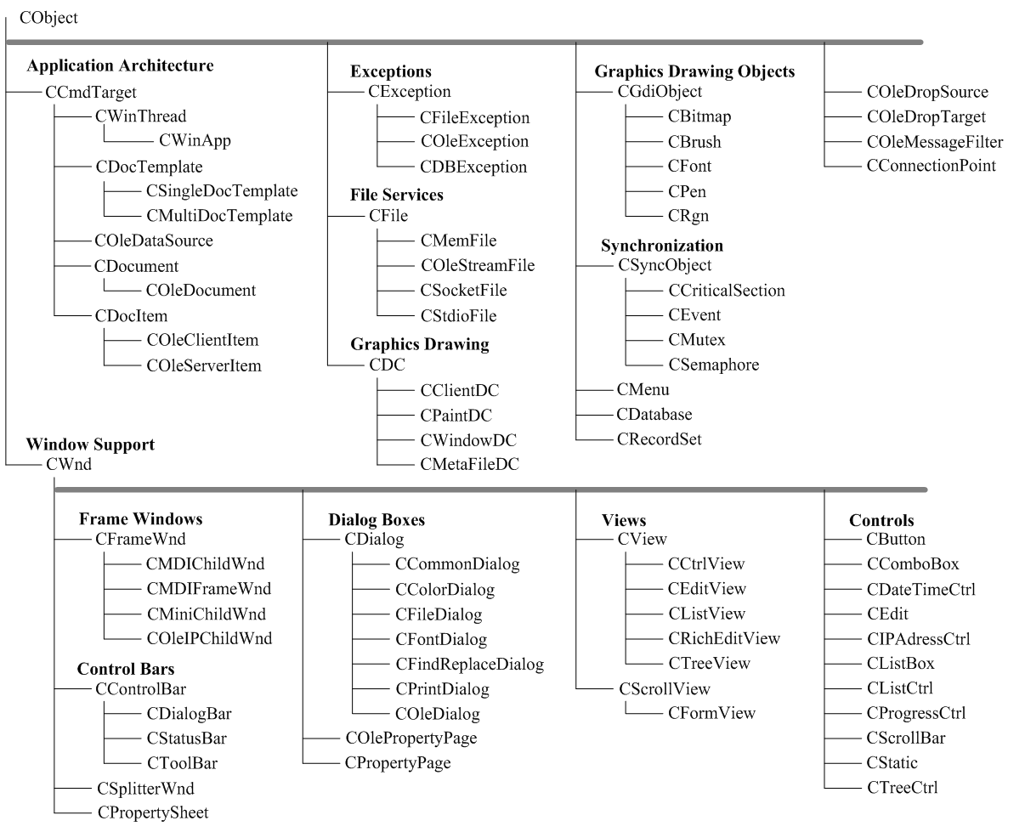

Slide 6
MFC处理很多与Windows相关的常见任务，例如在后台做消息处理以及对消息进行路由选择，无需程序员在每一个开发的Windows应用程序中编写相同的消息处理循环，MFC已经实现了这一消息循环，并对大多数常见的消息提供了易学易用的消息响应函数。例如OnPain()就是CWnd类的一个成员函数，是对WM_PAINT消息进行响应的一个虚成员函数。
除了类的层次外，MFC也提供了一个应用程序开发框架，此框架被称为文档/视图架构。

Slide 7
MFC向软件开发者提供一组服务，来协调应用程序。在很多情况下，MFC在幕后执行一系列复杂的操作，它向程序员提供了更加简单的编程界面，并可掩盖Windows API的一些缺点（MFC类的许多成员函数，如MessageBox()中提供了缺省参数，这减轻了程序员编程的负担）。
MFC采用面向对象的设计方法，将Windows API中的相关部分组合到C++类或对象中。例如CWnd类封装了大部分有关窗口处理的API 函数。作为编程人员，不必记忆大量API 函数，需要作的只是实例化CWnd类的一个实例，并调用相应的成员函数即可。

Slide 8
面向对象程序设计的好处，如可复用性、代码和数据紧密地绑定等。类是面向对象程序设计的核心概念，程序中不仅可以使用自己建立的类，还可以使用系统所提供的类，一个好的类库可以大大减少编码的数量。MFC成功之处在于，它是一个类库、一个包罗计算机系统方方面面的类库、一个集MicroSoft各路软件高手之大成的类库。通过从MFC继承自己所需要的类，可以充分利用基类所具有的各种功能。
MFC将类、类的继承、动态约束、类的关系和相互作用等应用程序概念封装起来，可以使开发者高效、轻松地建立Windows应用程序，而不受设备限制并且由事件进行驱动。
MFC具有良好的通用性和可移植性，它定义了应用程序的轮廓，并提供了用户接口的标准实现方法，程序员所要做的工作就是通过VC所提供的各种工具来完成这个工作。

Slide 9
1. 概述
MFC的宏
  MFC宏是MFC类库的一个重要组成部分，在MFC应用程序中经常出现
  根据用途，MFC宏大致可分为消息映射宏、运行时类型识别宏、调试宏和异常处理宏等
  DECLARE_MESSAGE_MAP声明消息映射表
  BEGIN_MESSAGE_MAP开始消息映射表的定义
  END_MESSAGE_MAP结束消息映射表的定义
  ON_COMMAND命令消息映射宏

Slide 10
1. 概述
MFC的全局函数
  MFC中还包含一些全局函数，这些函数不属于任何一个类，可以直接调用
  全局函数通常以“Afx”（Application Framework）为前缀
  AfxMessageBox()显示信息对话框

Slide 11
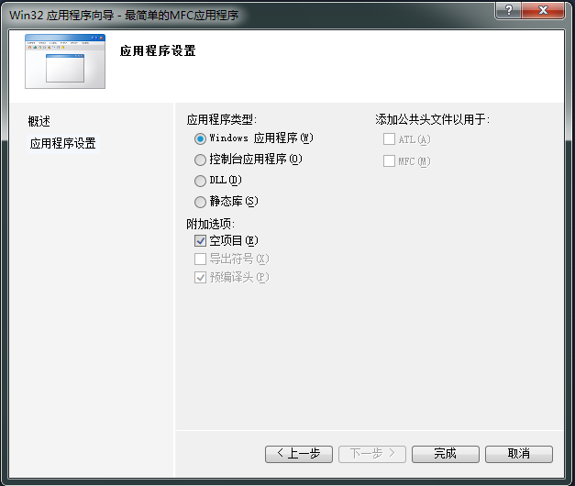
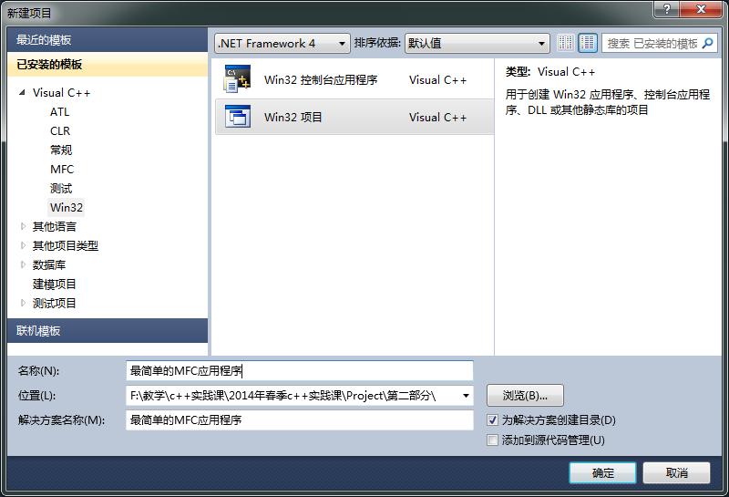
2.最简单的MFC应用程序
为学习MFC程序的组织方式，暂不用Application wizard，生成一个工程。
创建工程要点：Win32 Project、Empty project、
在共享 DLL 中使用 MFC

Slide 12
//simpleMFC.cpp
#include<afxwin.h>
//应用程序类定义
class CSimpleApp:public CWinApp
{
public:
virtual BOOL InitInstance();
};

Slide 13
//simpleMFC.cpp
#include<afxwin.h>
//窗口类定义
class CSimpleWnd:public CFrameWnd
{
public:
CSimpleWnd()
{
Create(0,”Simple MFC Application");
}
};

Slide 14
//simpleMFC.cpp
#include<afxwin.h>
//为应用程序创建主窗口
BOOL CSimpleApp::InitInstance()
{
m_pMainWnd=new CSimpleWnd;
m_pMainWnd->ShowWindow(m_nCmdShow);
return TRUE;
}
//定义全局的应用程序对象
CSimpleApp AnApplication;
在执行WinMain()之前，应用程序类CSimpleApp的某个实例必须存在，因此我们必须在全局作用域声明该实例

Slide 15
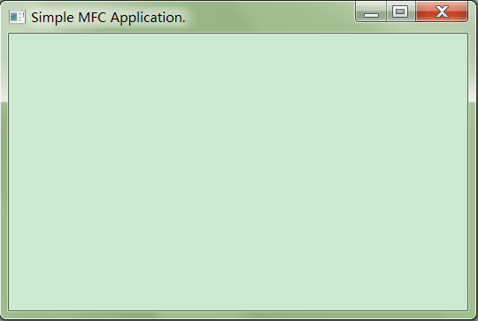
SimpleMFC程序界面

Slide 16
2.最简单的MFC应用程序
要点
  #include<afxwin.h>
  afxwin.h含有MFC类的定义，程序需要派生出自己的类；
  从MFC派生两个类：应用程序类、窗口类
  WinMain()函数，由MFC库后台自动提供；
  CWinApp类
    对基于MFC的程序重要，其对象包括启动、初始化、运行和关闭应用程序所需的一切代码。
    需要由CWinApp派生出工程自己的应用程序类
  虚函数InitInstance()，需要重写，包含创建和显示应用程序窗口的代码，由WinMain()函数调用；
  该类继承的其它成员不变。

Slide 17
2.最简单的MFC应用程序
要点
  虚函数InitInstance()，用new为程序构造主窗口对象，
  m_pMainWnd = new CSimpleWnd;
  m_pMainWnd从基类继承而来
  使窗口对象附属于应用程序对象。
  new返回地址空间，由MFC提供的WinMain()函数负责清理。
  定义全局作用域的应用程序对象，
  CSimpleApp aSimpleApp; // Define an application object
  aSimpleApp需要在开始执行之前存在，它的主要功能是通过调用MFC提供的WinMain()函数启动程序，MFC提供的WinMain()函数要调用应用程序对象的InitInstance()函数成员来构造对象，所以认为应用程序对象是存在的。

Slide 18
2.最简单的MFC应用程序
要点
  窗口类
  MFC应用程序需要一个窗口作为与用户交互的界面，称之为框架窗口；
  CFrameWnd
  MFC中，框架类，提供了创建和管理应用程序窗口所需的一切。
  给派生窗口类添加构造函数，指定窗口标题栏。
  Create()函数从基类继承，创建一个窗口，并使该窗口附属于正被创建的CSimpleWnd对象；
  注意： CSimpleWnd对象与Windows显示的窗口不是一回事------类对象与物理窗口是不同的实体。

Slide 19
总结
最简单的MFC应用程序
  从MFC派生两个类：应用程序类、窗口类
  WinMain()函数，由MFC库后台自动提供；
  除此之外，还必须定义一个应用程序类的全局对象theApp，它的主要功能是通过调用入口函数启动程序。
  CWinApp类虚函数InitInstance()，在派生类中需要重写，包含创建和显示应用程序窗口的代码，由WinMain()函数调用；
  框架类，CFrameWnd，提供了创建和管理应用程序窗口所需的一切；
  派生窗口类的构造函数，指定窗口标题栏

Slide 20
MFC的层次结构及其子类功能简介
MFC中类的层次结构
根类CObject
应用程序体系结构类
可视对象类
预定义的宏

Slide 21
MFC中类的层次结构
MFC是一个包含了超过200个不同类的很庞大的类库。利用他们，开发者可以完成许多标准的Windows编程任务，并且可以在应用程序中加入许多复杂的特性。在设计思想上，MFC将面向对象的方法与事件驱动结合得很好，因此要理解庞大的MFC类库中的常用类的功能，要利用面向对象的思想进行理解和分析。类的抽象性、封装性、继承性和多态度在你碰到的类中是如何体现的。它封装了窗口的哪些数据成员和方法，哪些类是从这个类中派生出来的，该类中可超载的虚函数都有哪些（只有搞清虚拟函数才能搞清多态性）。
打开MSDN，选中窗口左半部分的“搜索”选项卡，在待搜索的编辑框中输入“hierarchy chart”后按回车，MSDN就把MFC的层次结构图显示在窗口的右半部分。

Slide 22
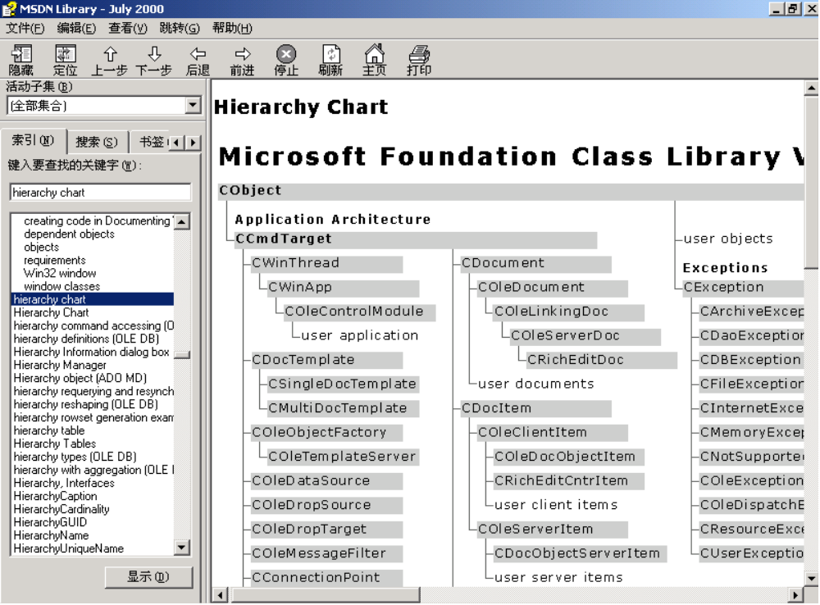

Slide 23
根类CObject
CObject类是MFC的抽象基类（不能派生对象），是MFC中多数类和用户自定义类的根类，它为程序员提供了许多公共操作和基本服务。主要包括：对象的动态建立与删除、序列化（即串行化）的支持、对象诊断输出、运行时信息以及集合类的兼容等。它的作用是，使得MFC以及基于MFC的应用程序更加稳固和易于调试。

Slide 24
应用程序体系结构类
1．消息映射类CCmdTarget
该类是CObject的子类，是MFC类库中所有具有消息映射属性的基类，消息映射规定了当对象接到命令消息时，应调用哪一个函数对该消息进行处理。命令消息是来自菜单项、命令按钮和加速键的信息，由CCmdTarget派生出的主框架类包括CView、CWinApp、CDocument、CWnd和CframeWnd都可处理命令消息。程序员若需要一个新类来处理消息时，可以从CCmdTarget派生出一个新类。一般程序员很少从CCmdTarget类中直接派生出新类，而是从其子类CView、CWinApp来派生

Slide 25
2．窗口应用程序类CWinApp
每一个使用MFC的应用程序只能包含一个从CWndApp派生的应用程序对象，当VC的其它全局对象被构造时，这个对象也同时被构造，当Windows调用WinMain()函数时，产生的对象已经有效了。从CWinApp实例化的应用程序对象是一个全局变量，在程序运行中该对象可以与其它对象相互协调。
（1）访问CWinApp对象以及全局函数。
AfxGetApp：获得一指向CWinApp对象的指针
AfxGetResourceHabdle: 获得一应用程序资源的句柄。
AfxGetAppName：获得一指针，它指向一个包含应用程序名的字符串。相反，如果有一个指向CWinApp对象的指针，使用m_pszExename可以取得应用程序的名称。

Slide 26
（2）CWinApp的公共数据成员
m_pszAppName：指定应用程序的名称。
m_nCmdShow：指定窗口最初将如何显示。
m_pMainWnd：包含一个指针，它指向一个应用程序的主窗口。
（3）CWinApp的公共成员函数
LoadCursor：调取光标资源。
LoadStandardCursor：调取Windows预定义光标，在windows.h中指定IDC常量。
LoadIcon：调取一个图标资源。
LoadStandardIcon：调取Windows预定义的图标，在windows.h中 指定IDI常量。
OpenDocumentFile：框架调用此函数打开一个指定的文档。

Slide 27
（4）CWinApp的可超载的函数
InitApplication：重载以执行任何应用程序层次上的初始化。
InitInstance：重载以执行Windows对象实例的初始化，诸如建立用户窗 口对象等。
Run：运行缺省的消息循环，重载该函数以自定义消息循环。
OnIdle：重载以执行任何应用程序指定的空闲时间处理。
PreTranslateMessage：在窗口消息被TranslateMessage()和DispatchMessage()处理之前过滤它们。
（5）CWinApp的保护成员函数
SetDialogBkColor：为对话框和消息框设置缺省的背景颜色。
Enable3dConrtols：允许具有三维外观的控件。

Slide 28
3．应用程序线程类CWinThread
该类为线程的基类，CWinApp是从CWinThread派生而来。该对象描述程序线程的执行，主线程的执行通常由一个CWinApp的派生对象提供。
（1）CWinThread的公共数据成员
m_hThread：当前线程的句柄。
m_nThreadID：当前线程的ID值。
m_pMainWnd：指向程序主窗口指针。
（2）CWinThread的公共成员函数
GetMainWnd：获取一个指向此线程的的主窗口指针。
GetThreadPriority：获取当前线程的优先权。
ResumeThread：减小一个线程的挂起计数。

Slide 29
4.文档/视图类
文档对象由文档模板对象创建，管理应用程序的数据。视图对象表示一个窗口的客户区，它显示文档数据并允许用户与之交互。
CDocTemplate类：文档模板的基类。它负责协调文档、视窗和框架窗口的创建。
CMultiDocTemplate类：多文档界面(MDI)的文档模板。
CSingleDocTemplate类：单文档界面(SDI)的文档模板。
CDocument：应用程序所用文档的基类。
CView：显示文档数据的应用程序专用视图的基类。

Slide 30
可视对象类
1. 窗口类CWnd
CWnd类提供了MFC中所有窗口类的基类。CWnd与Windows窗口有所不同，但他们又是紧密相连的。CWnd对象是由CWnd的构造函数和析构函数建立和取消的，而Windows窗口与此不同，它是Windows的一个结构，是由create成员函数建立的，DestroyWindow函数破坏Windows窗口而不是破坏对象。
(1)CWnd类的公共数据成员
m_hWnd：标识连接到该CWnd对象上的HWND。
(2）CWnd类的初始化函数
Create：创建并初始化与该CWnd对象相联系的子窗口。
PreCreateWindow：在建立连接到这个CWnd对象的Windows窗口之前调用此函数。

Slide 31
GetStyle：返回当前窗口的风格。
SubclassWindow：将一个窗口连接给一个CWnd对象并使其通过该CWnd的消息映射传递消息。
FromHandle：给出一个窗口句柄时，返回一个CWnd对象的指针。
GetSafeHand：返回m_hWnd;若此指针为NULL,则返回NULL。
（3）CWnd类的窗口状态函数
EnableWindow：允许或禁止鼠标和键盘输入。
GetActiveWindow：获取活动的窗口。
SetActiveWindow：激活窗口。
SetFocus：要求输入焦点。
GetFocus：获取当前具有输入焦点的CWnd。

Slide 32
（4） 窗口的大小和位置函数
GetWindowPlacement：获取一个窗口显示状态及正常、最小化的和最大化的窗口位置
SetWindowPlacement：设置一个窗口显示状态及正常、最小化的和最大化的窗口位置。
MoveWindow：改变CWnd的位置和大小。
SetWindowPos：改变子窗口、弹出式窗口和顶层窗口的大小、位置和次序。
GetWindowRect：获取CWnd的屏幕坐标。
GetClientRect：获取CWnd客户区的大小。

Slide 33
（5）访问窗口函数
FindWindow：返回由窗口类和窗口名标识的窗口句柄。
GetTopWindow：返回属于CWnd的第一个子窗口。
GetParent：获取CWnd的父窗口。
GetDlgItem：由指定的对话框获取具有指定ID的控件。
GetDescendantWindow：查询所有的派生窗口，并返回具有指定ID的窗口。
CenterWindow：将一窗口相对于其父窗口中心定位。

Slide 34
（6）更新/绘制函数
GetDC：获取一个客户区的设备描述表。
GetWindowDC：获取整个窗口的，包括标题栏，菜单和滚动条的设备描述表。
ReleaseDC：释放客户区和窗口的设备描述表。
Invalidate：使整个客户区无效。
ShowWindow：显示或隐藏窗口。
（7）窗口文本函数
SetWindowText：将窗口的标题设置为指定的文本。
GetWindowText：返回窗口的标题。
SetFont：设置当前的字体。
GetFont：获取当前的字体。

Slide 35
（8）滚动函数
GetScrollPos：获取滚动条的当前位置。
ScrollWindow：卷滚客户区的内容。
SetScrollPos：设置一个滚动框的当前位置，若指定新位置，则重画滚动条。
（9）菜单函数
GetMen：获取指向指定菜单的指针。
SetMenu：将菜单设置为指定的菜单。
HiliteMenuItem：在一顶层菜单上高亮度显示或除去高亮度显示。
（10）剪贴板函数
OpenClipboard：打开剪贴板。
GetClipboardOwner：获取指向剪贴板的当前拥有者的指针。
GetOpenCilpboardWindow：获取指向当前剪贴板窗口的指针。

Slide 36
2．CFrameWnd类
（1）CFrameWnd：SDI应用程序的主框架窗口的基类，它是其它框架窗口类的基类。
（2）CMDIFrameWnd：MDI应用程序的主框架窗口的基类。
（3）CMDIChildWnd：MDI应用程序的文档框架窗口的基类。
3．视图类
（1）CView：查看文档数据的应用程序视图的基类。
（2）CScrollView：具有滚动功能的视图的基类。从其派生的视图类可以自动实现滚动。
（3）CFormView：从其派生的类用于实现基于对话模板资源的用户界面。
（4）CRecordView：提供直接链接到ODBC记录集的表单视图。
（5）CEditView：包含Windows标准编辑控件的视图。

Slide 37
4．对话框类
由于对话框是一个特殊窗口，所以该类是从CWnd类中派生出来的。对话框子 层次结构包括通用对话框类CDialog以及支持字体选择、打印、替换文本等公共对话框子类。
（1）CDialog：所有对话框（模态或者非模态）的基类。
（2）CCommonDialog：所有通用对话框类的基类。
（3）CFileDialog：打开或保存文件的标准对话框。
（4）CColorDialog：用于选择颜色的的标准对话框。
（5）CFontDialog：选择字体的标准对话框。
（6）CPrintDialog：用于打印文件的标准对话框。

Slide 38
5．控件类
控件子层次包含若干个可视控件，使用这些类可建立静态文本、命令按钮、位图按钮、列表框、组合框、滚动条和编辑框等，这些可视控件为Windows应用程序提供了各种输入和显示界面。
（1） CStatic：静态文本控件窗口。用于标注、分隔对话框和窗口中的其他控件。
（2） CButton：按钮控件窗口。该类为对话框或窗口中的按钮、检查框或单选按钮提供一个总的接口。
（3）CEdit：编辑控件窗口。编辑控制用于接收用户的文字输入。
（4）CScrollBar：滚动条控件窗口。该类提供控制条的功能，用做对话框或窗口中的一个控件，可通过它在某一范围内定位。

Slide 39
（5）CSliderCtrl：滑动条控件窗口，包含一个可移动的滑标，用户可以移动滑标选择一个值或一个范围。
（6）CListBox：列表框控件窗口。列表框用于显示一组列表项，用户可以进行观察和选择。
（7）CComboBoxl：组合框控件窗口，它由一个编辑控制和一个列表框组成。
（8）CBitmapButton：以位图而非文字作为标题的按钮。
（9）CAnimateCtrl：动画显示控件，以Windows标准视频/音频格式显示AVI剪辑。
（10） CTreeCtrl：树形查看控件，显示项的层次列表结构。
（11）CListCtrl：管理由图标和标签组成的列表项，可以4种方式（图标、小图标、列表和详细资料）显示列表项内容。

Slide 40
6.控件栏类
控件栏类为工具条、状态条、对话条和分割窗口建立模型，它负责管理工具条、状态条、对话条的一些成员函数。控制条指的是连接在窗口框架顶部或底部的小窗口。
（1）CControlBox：MFC控件栏的基类。
（2） CToolBar：包含位图按钮的工具栏控件窗口。
（3） CStatusBar：状态栏控件窗口的基类。
（4） CDialogBar：基于对话框模板资源的控件栏。
（5）CStatusBarCtrl：分成多个面板的水平窗口，用于显示应用程序和状态信息。
（6） CToolBarCtrl：Windows工具栏控件，包含按钮和可选空间的窗口。

Slide 41
预定义的宏
Windows库中包含了大量支持CObject类及其子类的宏，下面一一讲解。
1．消息映射宏
Windows是一个消息驱动的操作系统，VC提供了与消息有关的宏，它们是：
（1）DECLARE_MESSAGE_MAP(初始化消息映射表)；
（2）BEGIN_MESSAGE_MAP（开始用户消息映射）；
（3）END_MESSAGE_MAP(结束用户消息映射)。

Slide 42
2．确定对象所属类的信息的宏
每一个从CObject派生的类都和一个对应的CRuntimeClass结构相联系，在程序运行时，用户可以根据该结构掌握对象的信息以及该类的基类的信息。另外，通过CObject中的成员函数IsKindOf可确定某对象是否属于一个指定的类或由指定的类派生。
为了使从CObject派生的类的对象能够在程序运行时动态创建， VC汇总提供了动态创建对象的宏，它们是：
（1）DECLARE_DYNCREATE (放在类的声明文件中，声明动态创建对象)；
（2）IMPLEMENT_DYNCREATE（放在类的实现文件中，表明实现对象的动态创建）。

Slide 43
3．实时运行类结构信息宏
该宏的结构是RUNTIME_CLASS（），在应用程序使用该宏，可以在运行时由类“名称”获得有关类结构的信息。方法为通过CObject的成员函数IsKindOf（）来确定。

Slide 44
４．串行化宏
从一个文件中读出或向某一文件中写入某对象的过程叫串行化。若想使从CObject派生的类可串行化，应该按下列步骤使用宏：
（1）在从CObject派生的类的定义中使用DECLARE_SERIAL宏；
（2）在从CObject派生的类的实现文件中使用IMPLEMENT_SERIAL 宏；
（3）在从CObject派生类中重载Serialize成员函数。
MFC 中还包含了许多完成其它功能的宏，如：可用于诊断服务、异常处理、应用信息与管理等，感兴趣的读者可参阅MSDN的说明。

Slide 45
应用程序向导
与其它可视化开发工具一样，Visual C++提供了创建应用程序框架的向导AppWizard和相关的开发工具。
在可视化开发环境下，生成一个应用程序要做的工作主要包括编写源代码、添加资源和设置编译方式。向导实质上是一个源代码生成器，利用应用程序向导可以快速创建各种风格的应用程序框架，自动生成程序通用的源代码，这样大大减轻了手工编写代码的工作量。
即使不非常熟悉Visual C++编程，也可以利用它的应用程序向导一个简单的应用程序。

Slide 46
Visual C++中向导的类型
创建一个应用程序，首先要创建一个项目。项目用于管理组成应用程序的所有元素，并由它生成应用程序。Visual C++集成开发环境包含了创建各种类型应用程序的向导，执行File菜单中的New命令即可看到向导类型。
Visual C++集成开发环境中主要向导类型：

Slide 47
主要向导类型
Datebase Project：创建数据库项目
MFC ActiveX Control Wizard：创建基于MFC的ActiveX控件
MFC AppWizard[dll]：创建基于MFC的动态链接库
MFC AppWizard[exe]：创建基于MFC的应用程序（最常用）
New Database Wizard：在SQL服务器上创建一个SQL Server 数据库
Win32 Application：创建Win32应用程序，可不使用MFC， 采用SDK方法编程
Win32 Console Application：创建DOS下的Win32控制台应用 程序，采用C++或C语言进行编程
Win32 Dynamic-link Library：创建Win32动态链接库，采用 SDK方法
Win32 Static Library：创建Win32静态链接库，采用SDK方法

Slide 48
MFC AppWizard[exe]的使用步骤
引入应用程序向导的目的：
区别于DOS程序，即使一个简单的Windows程序，它也必须显示一个程序运行窗口，需要编写复杂的程序代码。而同一类型应用程序的框架窗口风格是相同的，如相同的菜单栏、工具栏、状态栏和用户区。并且，基本菜单命令的功能也是一样的，如相同的文件操作和编辑命令。所以，同一类型应用程序建立框架窗口的基本代码都是一样的，尽管有些参数不尽相同。为了避免程序员重复编写这些代码，一般的可视化软件开发工具都提供了创建Windows应用程序框架的向导。

Slide 49
MFC AppWizard[exe]的功能：
MFC AppWizard[exe]是创建基于MFC的Windows应用程序的向导。当利用MFC AppWizard[exe]创建一个项目时，它能够自动生成一个MFC应用程序的框架。
即使不添加任何代码，当执行编译、链接命令后，Visual C++ IDE 将生成一个Windows界面风格的应用程序。
MFC应用程序框架将那些每个应用程序都共同需要使用的代码封装起来，如完成默认的程序初始化功能、建立应用程序界面和处理基本的Windows消息，使程序员不必做这些重复的工作，把精力放在编写实质性的代码上。
MFC AppWizard[exe]向导提供了一系列选项，程序员通过选择不同的选项，可以创建不同类型和风格的MFC应用程序，并可定制不同的程序界面窗口。例如，单文档、多文档、基于对话框的程序，是否支持数据库操作、是否可以使用ActiveX控件以及是否具有联机帮助等。

Slide 50
例 编写一个单文档应用程序Mysdi，程序运行后在程序视图窗口显示信息“这是一个单文档程序！”。
在Visual C++ 中执行File|New命令，出现New对话框。
确认New对话框的当前页面为Project，在左栏的项目类型列表框中选择MFC AppWizard[exe]项，在Project Name框输入要创建项目的名称。在location栏中输入项目所在的目录，可单击右侧“…”浏览按钮来对默认的目录进行修改。向导将在该目录下存放项目的所有文件。单击OK按钮出现MFC AppWizard-Step1对话框。
在MFC AppWizard-Step1对话框中选择应用程序的类型。

Slide 51
MFC AppWizard[exe]创建应用程序的类型：
Single document：单文档界面应用程序，程序运行后出现标准的Windows界面，它由框架（包括菜单栏、工具栏和状态栏）和用户区组成。并且程序运行后一次只能打开一个文档，如Windows自带的记事本Notepad。
Multiple documents：多文档界面应用程序，程序运行后出现标准的Windows界面，并且可以同时打开多个文档，如Word。
Dialog based：基于对话框的应用程序，程序运行后首先出现一个对话框界面，如计算器Calculator。

Slide 52
在MFC AppWizard-Step 2 of 6选择应用程序所支持的数据库方式，包括以下选项：
None：向导创建的应用程序不包括对数据库的操作功能，但以后可以手工添加对数据库的操作代码（默认项）。
Header files only：提供了最简单的数据库支持，仅在项目的stdAfx.h文件中使用#include指令包含afxdb.h和afxdao.h两个用于定义数据库类的头文件，但并不生成与数据库相关的类，用户需要时可以自己生成。
Database view without file support：包含了所有的数据库头文件，并生成了相关的数据库类和视图类，但不支持文档的序列化，向导创建的应用程序的File主菜单中将不包含有关文件操作的菜单命令项。
Database view with file support：包含了所有的数据库头文件，生成了相关的数据库类和视图类，支持文档的序列化。

Slide 53
在MFC AppWizard-Step 3 of 6选择应用程序所支持的数据库方式复合文档类型，包括以下选项：
None：应用程序不支持任何复合文档（默认项）。
Container：应用程序作为复合文档容器，能容纳所嵌入或链接的复合文档对象。
Mini-server：微型复合文档服务器，应用程序可以创建和管理复合文档对象，但对于它所创建的复合文档对象，集成应用程序可以嵌入，但不能链接。微型服务器不能作为一个单独的程序运行，而只能由集成应用程序来启动。
Full-server：完全复合文档服务器，除了具备上面微型服务器的功能外，应用程序支持链接式对象，并可作为一个单独的程序运行。
Both container and server：应用程序既可作为一个复合文档容器，又可作为一个可单独运行的复合文档服务器。

Slide 54
在MFC AppWizard-Step 4 of 6设置应用程序界面特征（工具栏和状态栏），包括以下选项：
Docking toolbar：应用程序具有标准的工具栏（默认项）
Initial status bar：应用程序具有标准的状态栏（默认项）
Printing and print preview：应用程序支持打印和打印预览功能（默认项）
Context-sensitive Help：应用程序具有上下文相关帮助功能
3D controls：应用程序界面具有三维外观（默认项）
Normal：应用程序采用传统风格的工具栏（默认项）
Internet Explorer ReBars：应用程序采用IE风格的工具栏
How many files would you like on your recent file list：在File主菜单可列出文档的最多个数。
Advanced按钮：进行更高一级的设置，如修改文件名或扩展名，调整程序用户界面窗口的样式（边框厚度和最小化、最大化、关闭按钮）。

Slide 55
在MFC AppWizard-Step 5 of 6设置项目的风格：
MFC Standard：应用程序采用MFC标准风格(默认项)
Windows Explorer：应用程序采用Windows资源管理器 风格
选择向导是否为源代码生成注释
设置MFC库与应用程序的链接方式：
(1) As a shared DLL：采用共享动态链接库的方式(默认项) ，即在程序运行时才调用MFC库。采用此方式可减少应用程序的代码长度。
(2) As a statically linked library：采用静态链接库的方式，即在编译时把MFC库与应用程序相链接。采用此方式能提高运行速度，且不用考虑程序最终运行环境中是否安装了MFC库。

Slide 56
在MFC AppWizard-Step 6 of 6，列出了向导将创建的类，用户可以修改一些类默认的类名和对应的头文件名、实现文件名。对某些类还可以选择不同的基类。
在New Project Information对话框，根据用户在前面各步所做的选择列出将要创建的应用程序的有关信息，如应用程序的类型、创建的类和文件名、应用程序的特征以及项目所在的目录。若要修改这些内容，可单击Cancel按钮返回到前一个对话框。单击OK按钮，MFC AppWizard[exe]向导将开始创建应用程序框架。

Slide 57
MFC应用程序的开发流程
利用Visual C++编写Windows应用程序可以采取几种不同的途径：
利用 Win32应用程序接口API（Application Programming Interface）提供的函数，用C或C++语言编写程序。
由于MFC通过类对API的绝大部分功能进行了封装，可以利用MFC，用C++语言编写程序。
利用MFC和MFC AppWizard[exe]，首先利用 MFC AppWizard[exe]应用程序向导生成基本的应用程序框架，然后按照MFC机制和原理向框架添加具体的应用代码。

Slide 58
编写一个实现具体功能的MFC应用程序的步骤：
根据应用程序特性在MFC AppWizard[exe]应用程序向导各步骤对话框中进行选择，创建一个应用程序的框架。
利用资源编辑器为程序编辑或添加资源，如编辑菜单、添加对话框等。
利用ClassWizard类向导或手工添加类、成员变量和成员函数的声明。
根据需要编写具体的函数代码。
编译、链接程序。如果程序有语法错误，需要修改源程序。直到没有编译、链接错误，才能得到可执行程序。
测试应用程序各项功能，如果程序没有实现程序设计所要求的功能，启动Debug调试器进行调试，找出并修改程序设计中的逻辑错误。

Slide 59
ClassWizard类向导：
Visual C++ IDE为MFC提供了大量的支持工具，除了MFC AppWizard[exe]向导，还提供了ClassWizard类向导，利用它程序员可以方便地增加或删除对某个消息的处理。
资源编辑器：
为程序添加具体的代码时还经常要用到资源编辑器。下图形象地说明了编写一个MFC应用程序的流程、所用到的工具及主要生成的文件。

Slide 60
应用程序向导生成的文件类型
为了生成一个可执行程序，MFC AppWizard向导必须首先创建一个项目，并为项目生成一系列初始文件，如C++头文件、C++源文件、资源文件和项目文件，其中的C++文件都是以MFC派生类为单元来组织的。
如果要从项目中删除文件，首先在项目工作区FileView页面中选中要删除的文件，然后按Delete键。但注意这并没有从硬盘上真正删除了该文件。
Visual C++中的文件类型很多，根据项目类型不同而产生不同类型的文件。下面列出了MFC AppWizard 应用程序向导生成的文件类型。当进行编辑、编译和链接时，还要生成一些临时文件。

Slide 61
Visual C++中通用的文件类型
后缀 类型 说明
dsw 工作区文件 将项目的详细情况组合到工作区中
dsp 项目文件 存储项目的详细情况并替代mak文件
h C++头文件 存储类的定义代码
cpp C++源文件 存储类的成员函数的实现代码
rc 资源脚本文件 存储菜单、工具栏和对话框等资源
rc2 资源文件 用来将资源包含到项目中
ico 图标文件 存储应用程序图标
bmp 位图文件 存储位图
clw 类向导文件 存储ClassWizard类向导使用的类信息

Slide 62
Visual C++中类的支持文件
一般而言，C++中的一个类由头文件h和源文件cpp两类文件支持。
头文件用于定义类，包括指明派生关系、声明成员变量和成员函数。
源文件用于实现类，主要定义成员函数的实现代码和消息映射。
例如，应用程序视图类CMysdiView的两个支持文件是MysdiView.h和MysdiView.cpp。

Slide 63
1. 框架窗口类头文件
向导为项目Mysdi生成了框架窗口类的头文件MainFrm.h，该头文件用于定义框架窗口类CMainFrame。不同的SDI应用程序，其框架窗口类名和文件名是统一的。
CMainFrame类是MFC的CFrameWnd类的派生类，它主要负责创建标题栏、菜单栏、工具栏和状态栏。
CMainFrame类中声明了框架窗口中的工具栏m_wndToolBar、状态栏m_wndStatusBar两个成员变量和四个成员函数。

Slide 64
2. 文档类头文件
向导为项目Mysdi生成了文档类的头文件MysdiDoc.h，该头文件用于定义文档类CMysdiDoc。CMysdiDoc类是MFC的CDocument类的派生类，它主要负责应用程序数据的保存和装载，实现文档的序列化功能。

Slide 65
3. 视图类头文件
向导为项目Mysdi生成了视图类的头文件MysdiView.h，该头文件用于定义视图类CMysdiView。视图类用于处理客户区窗口，它是框架窗口中的一个子窗口。
CMysdiView类是MFC的CView类的派生类，它主要负责客户区文档数据的显示，以及如何进行人机交互。

Slide 66
4. 应用程序类头文件
向导为项目Mysdi生成了应用程序类的头文件Mysdi.h，该头文件用于定义应用程序类CMysdiApp。CMysdiApp类是MFC的CWinApp类的派生类，它主要负责完成应用程序的初始化、程序的启动和程序运行结束时的清理工作。

Slide 67
5. 资源头文件
在项目中，资源通过资源标识符加以区别，通常将一个项目中所有的资源标识符放在头文件Resourde.h中定义。
向导为项目Mysdi生成了资源头文件Resource.h，该文件用于定义项目中所有的资源标识符，给资源ID分配一个整数值。
标识符的命名有一定的规则，如IDR_MAINFRAME代表有关主框架的资源，包括主菜单、工具栏及图标等。标识符以不同的前缀开始，见下表。

Slide 68
MFC中资源标识符前缀
标识符前缀 说明
IDR_ 主菜单、工具栏、应用程序图 标和快捷键表
IDD_ 对话框
IDC_ 控件和光标
IDS_ 字符串
IDP_ 提示信息对话框的字符串
ID_ 菜单命令项

Slide 69
1. 框架窗口类实现文件
向导为项目Mysdi生成了框架窗口类的实现文件Mainfrm.cpp，该文件包含了窗口框架类CMainFrame的实现代码，主要是CMainFrame类成员函数的实现，它实现的框架窗口是应用程序的主窗口。
CMainFrame类的四个主要成员函数：
AssertValid()：诊断CMainFrame对象是否有效，调试用。
Dump()：输出CMainFrame对象的状态信息，调试用。
OnCreate()：创建工具栏m_wndToolBar和状态栏m_wndStatusBar。而视图窗口是由基类CFrameWnd的成员函数OnCreate()通过调用OnCreateClient()函数创建的。
PreCreateWindow()：如果要创建一个非默认风格的窗口，可以重载该函数（虚函数），在函数中通过修改CREATESTRUCT结构参数cs来改变窗口类、窗口风格、窗口大小和位置等。

Slide 70
2. 文档类实现文件
向导为项目Mysdi生成了文档类的实现文件MysdiDoc.cpp。与框架类CMainFrame类似，文档类CMysdiDoc也定义了两个用于调试的成员函数AssertValid()和Dump。
文档类CMysdiDoc的成员函数：
AssertValid()
Dump()
OnNewDocument()：当用户执行File菜单中New命令时，MFC应用程序框架会调用函数OnNewDocument()来完成新建文档的工作。
Serialize()：负责文档数据的磁盘读写操作。

Slide 71
3. 视图类实现文件
向导为项目Mysdi生成了视图类的实现文件MysdiView.cpp，该文件主要定义了视图类的成员函数。视图对象是用来显示文档对象的内容。与框架类和文档类一样，视图类CMysdiView也定义了两个用于调试的成员函数AssertValid()和Dump()。
视图类CMysdiView的成员函数：
GetDocument()：用于获取当前文档对象的指针m_pDocument。如果是建立程序的Release发行版，函数GetDocument()作为内嵌（inline）函数来实现。
OnDraw()：虚函数，它负责文档对象的数据在用户视图区的显示输出。

Slide 72
4. 应用程序类实现文件
向导为项目Mysdi生成了应用程序类的实现文件Mysdi.cpp，该文件是应用程序的主文件，MFC应用程序的初始化、启动运行和结束都是由应用程序对象完成。
在Mysdi.cpp文件中定义了应用程序类CMysdiApp的成员函数，以下列出了应用程序类实现文件Mysdi.cpp的部分源代码。

Slide 73
5. 标准包含文件
向导为项目Mysdi生成了标准包含文件StdAfx.cpp，该文件用于包含StdAfx.h标准包含头文件。StdAfx.cpp文件用于生成项目的预编译头文件（Mysdi.pch）和预编译类型信息文件（StdAfx.obj）。
由于大多数MFC应用程序的实现文件都包含StdAfx.h头文件（其中包含了一些共同要使用的头文件），如果在每个实现文件中都重新编译StdAfx.h头文件，整个编译过程将浪费大量的时间。为了提高编译速度，可以首先将项目中那些共同要使用的头文件编译出来，首次编译后将结果存放在一个名为预编译头文件的中间文件中，以后再编译时直接读出存储的结果，无需重新编译。

Slide 74
应用程序生成的资源文件
Windows编程的一个主要特点是资源和代码的分离，即将菜单、工具栏、字符串表、对话框等资源与基本的源代码分开。优点：
这样使得对这些资源的修改独立于源代码。例如，可以将字符串表翻译成另一种语言，而无需改动任何源代码。
当Windows装入一个应用程序时，一般情况下，程序的资源数据并不同时装入内存，而是在应用程序执行过程中需要时如创建窗口、显示对话框或装载位图，才从硬盘读取相应的资源数据。

Slide 75
1．资源文件
向导为项目Mysdi生成了资源文件Mysdi.rc和Mysdi.rc2。Mysdi.rc是Visual C++生成的脚本文件，它使用标准的Windows资源定义语句，可通过资源编译器转换为二进制资源。一般利用资源编辑器对资源进行可视化编辑，也可通过Open命令以文本方式打开一个资源文件进行编辑。Mysdi.rc2文件一般用于定义资源编辑器不能编辑的资源。
2．图标文件
向导为项目Mysdi生成了应用程序的图标文件Mysdi.ico。在Visual C++中，可利用图形编辑器编辑应用程序的图标。
3．文档图标文件
向导为项目Mysdi生成了文档图标文件MysdiDoc.ico。文档图标一般用于多文档应用程序中，在程序Mysdi中没有显示这个图标，但编程时用户可以利用相关函数来获取该图标资源并显示图标（ID为IDR_MYSDITYPE）。
4．工具栏按钮位图文件
向导为项目Mysdi生成了工具栏按钮的位图文件Toolbar.bmp，该位图是应用程序工具栏中所有按钮的图形表示。

Slide 76
ClassWizard类向导
利用应用程序向导生成MFC应用程序框架后，用户需要为自己的MFC派生类添加消息处理成员函数和对话框控件的成员变量，有时还需要为程序添加新的MFC派生类，这时需要使用ClassWizard类向导。
MFC ClassWizard类向导根据程序员的要求以半自动的方式添加程序代码，它是进行MFC应用程序设计时一个必不可少的交互式工具，在今后的程序设计中经常用到它。

Slide 77
ClassWizard的功能
定制现有的类和建立新的类，如把消息映射为类的成员函数，把一个控件与类的成员变量关联起来。
编程时，利用ClassWizard类向导能够大大简化一些细节问题，如成员变量和成员函数的声明和定义放在何处、成员函数如何与消息映射联系在一起。
ClassWizard有五个页面：Message Maps页面用来处理消息映射，为消息添加或删除处理函数；Member Variables面页用来给对话框类添加或删除成员变量（与控件关联）；Automation页面提供了对OLE自动化类的属性和方法的管理；ActiveX Events页面用于管理ActiveX类所支持的ActiveX事件；Class Info页面显示应用程序中所包含类的信息。

Slide 78
添加消息处理函数
ClassWizard类向导的Message Maps页面主要用于添加与消息处理有关的代码，包括添加消息映射宏和消息处理函数。Message Maps页面有五个列表框：
Project框列出当前工作区中的项目
Class name框列出当前项目中的类
Object IDs框列出当前类所有能接收消息的对象（ID），包括类、菜单项和控件
Messages框列出在Object IDs框中选择的对象可处理的消息和可重载的MFC虚函数
Member functions框列出当前类已创建的消息处理函数，其中的“V”标记表示该函数是虚函数，“W”标记表示该函数是窗口消息处理函数

Slide 79
添加、编辑、删除成员函数
当在Messages框选择一个消息后：
单击Add Function按钮添加一个消息处理函数。
单击Edit Code按钮将退出ClassWizard，打开源代码编辑器并定位到指定的消息处理函数。
单击Delete Function按钮可以删除已建立的消息处理函数。注意：为了避免不小心删除了函数代码，此时只在头文件中删除了函数声明，在源文件中删除了消息映射项，实际的函数代码必须用户自己手工删除。

Slide 80
例 编写一个SDI应用程序MyMessage，程序运行后在程序视图窗口左击或右击鼠标时分别弹出不同提示信息的对话框，显示左击或右击鼠标的次数。
1．利用MFC AppWizard[exe]建立一个单文档应用程序MyMessage。
2．为视图类CMyMessageView添加两个private属性、int类型的成员变量m_nLeft和m_nRight。在项目工作区的ClassView类视图中右击CMyMessageView，在弹出式菜单中选择Add Member Variable命令项出现添加成员变量对话框，在对话框中输入变量类型和变量名、选择属性。也可以采用手工方法直接在头文件中添加一般的成员变量。

Slide 81
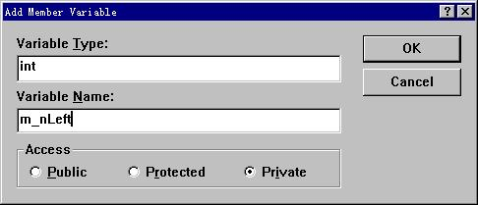

Slide 82
3．在视图类CMyMessageView的构造函数中添加初始化成员变量的代码：
CMyMessageView::CMyMessageView()
{
// TODO: add construction code here
m_nLeft=0; // 初始化成员变量
m_nRight=0;
}
4．分别添加鼠标左击或右击的消息处理函数。

Slide 83
按Ctrl+W键弹出MFC ClassWizard对话框，选择Message Maps页面。在Class name和Object IDs框选择CMyMessageView，在Messages框分别选择WM_LBUTTONDOWN和WM_RBUTTONDOWN消息，单击Add Function按钮。最后单击OK按钮退出MFC ClassWizard对话框。
ClassWizard类向导完成的工作：
在视图类CMyMessageView的头文件中声明了消息处理函数OnLButtonDown()和OnRButtonDown()；
在视图类CMyMessageView的实现文件中生成了消息处理函数的框架代码；
在BEGIN_MESSAGE_MAP和END_MESSAGE_MAP中定义了消息映射。

Slide 84
5. 在消息处理函数OnLButtonDown()和OnRButton-Down()中指定位置添加如下代码，以累加左击或右击鼠标的次数，并弹出一个信息框。
void CMyMessageView::OnLButtonDown (UINT nFlags,
CPoint point)
{
// TODO: Add your message handler code here
m_nLeft++; // 左击鼠标次数加一
CString strOutput; // 产生用于输出的格式化字符串
strOutput.Format("The times of left button down: %d",
m_nLeft);
MessageBox(strOutput); // 弹出提示信息框
CView::OnLButtonDown(nFlags, point);
}

Slide 85
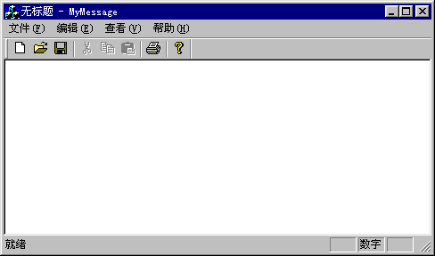

Slide 86
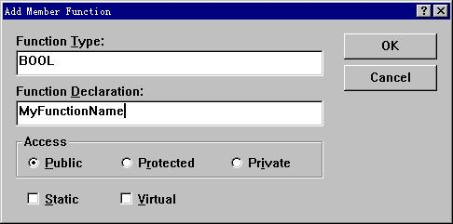
添加一般的成员函数除了采用手工方法直接在头文件和实现文件中分别添加函数声明和函数代码外，也可以在Workspace项目工作区ClassView页面中右击鼠标，从弹出式菜单项执行Add Member Function命令。

Slide 87
添加类
利用ClassWizard类向导为项目添加一个常用MFC类的派生类。
选择执行“Insert|New Class…”菜单命令添加：
（1）其它MFC类的派生类
（2）非MFC类的派生类
（3）普通类

Slide 88
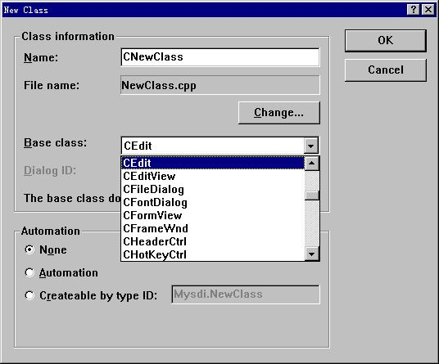
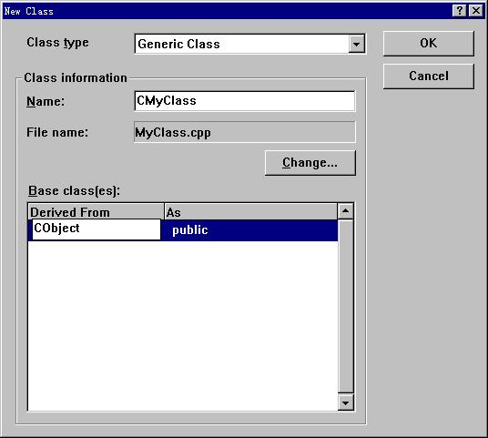
利用ClassWizard类向导添加新类
利用“Insert|New Class”命令添加类

Slide 89
程序调试
程序调试是程序设计中一个很重要的环节，一个程序要经过很多次调试才能保证其基本正确。
程序调试分为源程序语法错误的修改和程序逻辑设计错误的修改两个阶段。编译器只能找出源程序语法上的错误，程序逻辑设计上的错误只能靠程序员通过一些调试工具来手工检查和修改。
程序调试水平的高低与程序员的经验密切相关，程序调试水平也决定了程序员的编程能力，程序员在实际编程中应该熟练掌握各种调试工具的使用。
程序不是编出来的，而是调出来的

Slide 90
查找源程序中的语法错误
对于程序中的语法错误，直接利用高级语言编译器就能找出来。如果程序有语法错误，则在执行编译、链接命令时，Visual C++编译器将在Output输出窗口给出语法错误提示信息。
错误提示信息的格式为：
<源程序路径> (行)：<错误代码> ：<错误内容说明>
例如：
D: \例4-6 MyMessage\MyMessageView.cpp(38) :
error C2065: 'm_nLeft' : undeclared identifier
错误代码给出了源代码语法错误类别和编号，语法错误分为一般错误（error）和警告错误（warning）两种。

Slide 91
error错误和warning错误
error错误出现的情况：如少写一个括号、分号或写错一个单词，属于语法错误。当出现error错误时将不会产生可执行程序。
warning错误出现的情况：如一个定义的变量没有使用、一个浮点值被赋值给一个整形变量等。出现warning错误时可生成可执行程序。
提示：编译器给出的错误提示信息可能不十分准确，并且一处错误往往会引出若干条错误提示信息，一个有经验的程序员根据这些信息就能够判断具体的错误位置，修改一个错误后马上进行程序的编译和链接。通过重复的编译和链接，使程序中的错误越来越少，直至所有的错误都被修改。

Slide 92
在链接阶段也可能给出错误提示信息，链接错误提示信息不给出错误发生的具体位置，因为链接的程序是目标文件（obj），无法确定错误发生的准确位置。
发生链接错误时，一般是程序中调用了某个函数，而链接程序却找不到该函数的定义。另外，程序分为几个文件分别编译、链接时，可能出现全局变量没有声明或重复声明的错误。
在Output窗口中双击错误提示信息可以返回到源程序编辑窗口，并通过一个箭头符号定位到产生错误的语句。在Output窗口选择一条错误提示信息后，单击F1键可打开MSDN联机帮助，显示该错误代码更详细的说明和有关的例子。

Slide 93
Debug调试器
Visual C++提供了一个调试工具─Debug调试器。利用Debug调试器可以在开发程序时方便快捷地进行程序的调试。
Debug调试器功能：
设置断点
单步跟踪
观察变量、表达式和函数调用关系。
即使程序没有设计错误，也可以使用Debug调试器分析任何一个程序的执行过程，这对于学习 MFC应用程序框架的工作原理以及如何定制自己的应用程序都是非常有用的。

Slide 94
Debug 和 Release 版
Debug版本生成的中间文件及可执行文件放在Debug子目录，目标文件包含所有的调试信息，但不具有优化功能。
Release版本生成的文件放在Release子目录，目标文件不包含任何调试信息，不能进行程序调试，但具有优化功能。
编程时一般先生成一个Debug调试版程序，程序经过调试确认无误后，再编译、链接生成一个Release发布版程序。

Slide 95
启动Debug调试器
Build主菜单中有一个Start Debug子菜单，其中含有启动Debug调试器的命令。如执行其中的Go（快捷键为F5）命令后，程序便在调试器中运行，直到断点处停止。
启动调试器后，Debug菜单取代Build菜单出现在菜单栏中，同时出现一个停靠的Debug工具栏和一些调试窗口 。

Slide 96
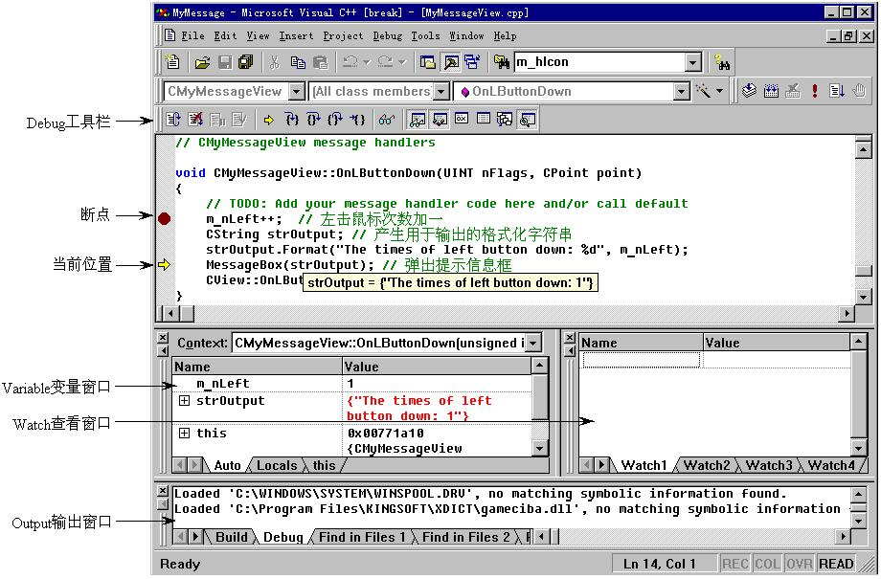

Slide 97
调试窗口
除了Debug工具栏，Debug调试器还提供了一些辅助窗口，用于显示程序的调试信息。调试窗口汇集了许多信息，但通常并不需要观察所有信息，而且有限的屏幕空间也限制了打开窗口的个数。
一般情况下，当进入程序调试时，除了打开常见的Output输出窗口，Debug调试器还自动打开Variable和Watch窗口。

Slide 98
Output输出窗口：显示有关Build和Debug操作的信息，包括编译链接错误提示信息和调试时调试宏的输出信息。
Variable变量窗口：用于观察和修改某个作用域内所有变量的当前值，调试器可根据当前程序运行过程中变量的变化情况自动选择应显示的变量。该窗口有三个页面：
（1）Auto页面显示当前语句或前一条语句中变量的值和函数的返回值；
（2）Locals页面显示当前函数中局部变量的值；
（3）This页面以树型方式显示当前类的对象的所有数据成员，单击“+”号可展开指针所指对象。
Watch查看窗口：用于观察和修改变量或表达式的值。单击Watch窗口Name栏下的空白框，用户可添加新的要观察的变量或表达式。

Slide 99
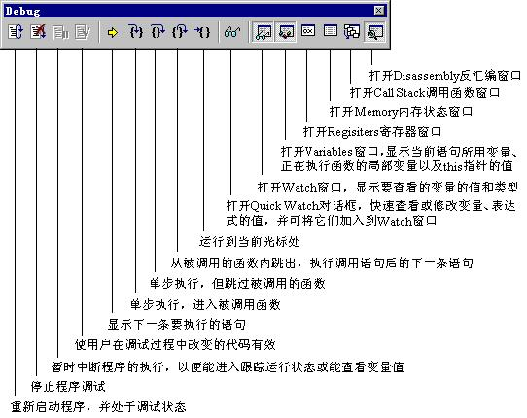

Slide 100
跟踪调试程序
跟踪调试程序是查找逻辑设计错误最常采用的动态方法。跟踪调试的基本原理就是让程序按照源代码设计流程一步一步地执行，通过观察和分析程序执行过程中数据和代码执行流程的变化来查找程序设计的逻辑错误。
程序调试的几种方法：
在程序中人为设置断点，加入输出语句(传统方法)。
采用TRACE调试宏输出需要的信息(Visual C++)。
利用Visual C++ IDE集成调试器直接进行程序的跟踪调试，Debug调试器是其中最常用的调试器。

Slide 101

使用Debug调试程序最有效的手段
设置断点：在调试器中运行程序时可以强制程序执行到断点处暂时停下来。
单步执行：程序按照源代码的编写顺序一行一行执行。
观察程序当前的数据变化情况：单步执行程序时通过观察调试窗口中变量、表达式、调试输出信息和函数栈的内容了解程序的运行情况。
跟踪调试时可以很方便地查看某个变量的值，只需将光标在该变量上停留片刻，就会出现一个黄色的DataTips信息框，显示光标所指变量的值。

Slide 102
3. MFC的文档/视图概念
内容
  3.1 MFC的文档/视图概念
  3.2 创建MFC应用程序

Slide 103
  3.1 MFC的文档/视图概念
一般的应用开发都会涉及到数据处理。为了统一和简化数据处理，基于MFC的应用程序通常采用文档/视图结构。
在MFC文档/视图结构中，有关数据处理的工作可以分为数据的处理和数据的显示两个部分
文档负责数据的处理、数据的维护以及数据的存储
视图则负责数据的显示和数据的编辑，客户区消息的响应和处理等工作，即充当了文档与用户之间的交互界面。

Slide 104
3.1.1 文档的概念
文档：
  是MFC应用程序中所处理数据的集合
  文档类是从MFC库中的CDocument类派生的
应用程序类型
  单文档类型SDI( 每次处理一个文档)
  多文档类型MDI（同时处理多个文档—显示在不同窗口）

Slide 105
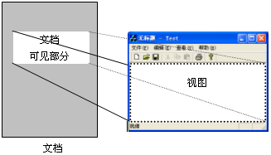
3.1.2 视图的概念
视图（view）是文档在应用程序窗口中的一个映像
视图就如一个观景器，用户通过视图看到文档，通过视图修改文档。
一个视图是一个没有边框的窗口，它位于主框架窗口中的客户区。视图是文档对外显示的窗口，但它并不能完全独立，它必须依存在一个框架窗口内。
MFC中视图类基类CView，应用程序的视图类可由此派生。
注意：视图类对象与显示视图的窗口不同，后者称为框架窗口。

Slide 106
3.1.3 连接文档和视图
文档对象自动维护指向相关视图的指针列表
视图对象拥有存储相关文档对象的指针数据成员
框架窗口存储着一个指向当前活动视图对象的指针
文档模板类对象
  负责文档、视图和框架窗口之间的协作
  管理文档对象、与文档相关的窗口和视图
  每种文档类型需要一个文档模板
  文档模板对象创建文档对象和框架窗口对象，文档视图是由框架窗口对象创建的。
应用程序对象是所有MFC程序必须的，它创建文档模板对象。

Slide 107
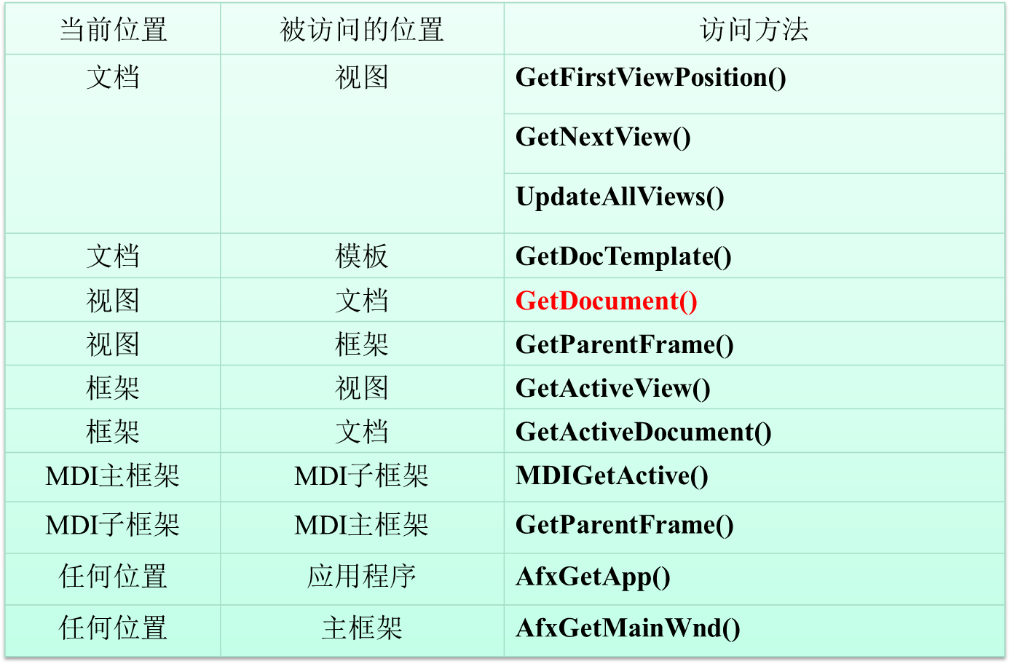
MFC应用程序框架中各个对象之间的相互访问方法

Slide 108
3.1.3 连接文档和视图
文档模板类
  MFC有两个用来定义文档模板的类
  SDI应用程序中，CSingleDocTemplate类
  MDI应用程序中，CMultiDocTemplate类

Slide 109
3.1.4 应用程序和MFC
以下4个基本的类，几乎出现在所有的基于MFC的Windows应用程序中
  应用程序类CMyApp
  框架窗口类CMyWnd
  视图类CMyView，定义如何在CMyWnd对象创建的窗口客户区中显示CMyDoc对象包含的数据。
  文档类CMyDoc，该类定义包含应用程序数据的文档。
通常我们不需要在在应用程序中扩充定义文档模板类，使用标准的MFC提供的文档模板的类

Slide 110
3.2 创建MFC应用程序
基于MFC开发程序，四种工具：
  Application wizard, 创建基本的程序项目；
  ClassView, 使用上下文菜单，添加新的类和资源
  ClassView, 使用上下文菜单，扩充并定制程序中已有的类，添加新的类成员；
  Resource Editor,创建或修改菜单、工具栏、对话框等资源。

Slide 111
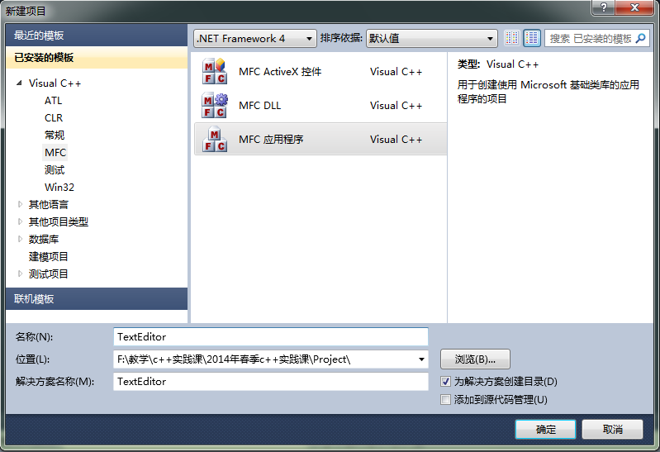
3.2.1创建SDI应用程序

Slide 112
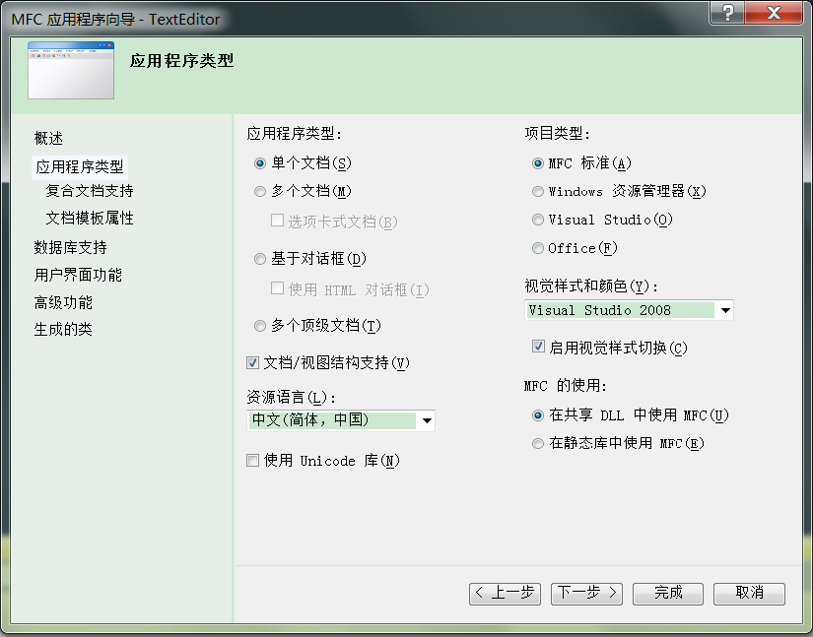

Slide 113
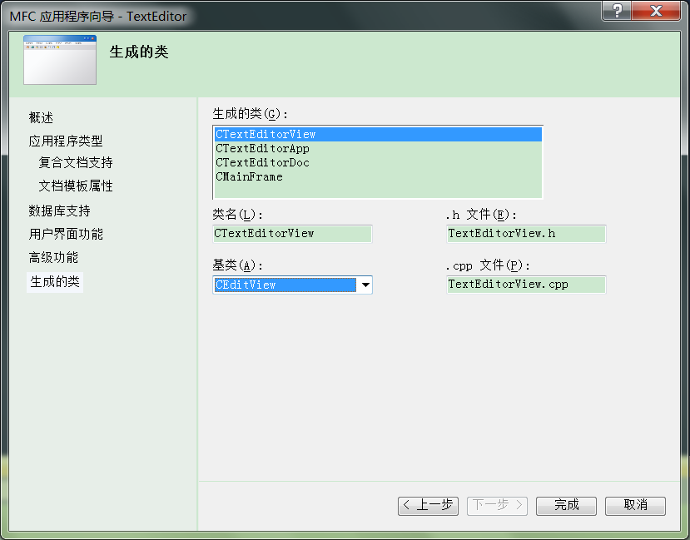

Slide 114
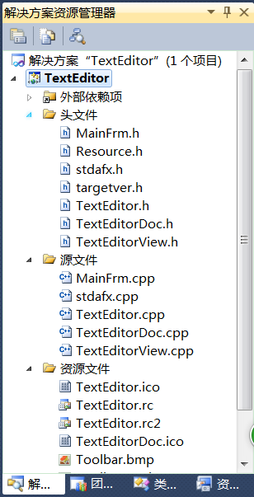
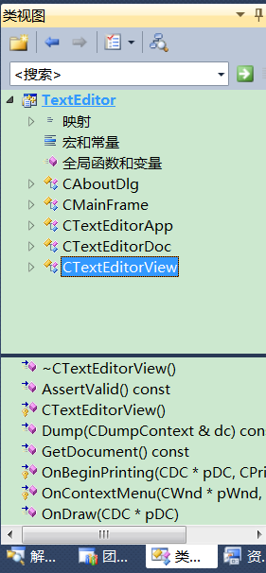
3.2.1 创建SDI应用程序
(1)查看项目文件 Solution Explorer
(2)查看类 Class View
(3)类定义
(4)创建可执行模块
(5)运行程序
(6)程序工作原理

Slide 115
3.2.1 创建SDI应用程序
应用程序框架中类的命名
  一般应用程序框架中所有类的名字由MFC AppWizard[exe]向导根据一定的规则自动命名，
  除了框架窗口类CMainFrame和文档模板类CSingleDocTemplate，应用程序框架中类的命名一般遵照如下规则：
Class Name = C + ProjectName + ClassType

Slide 116
3.2.1 创建SDI应用程序
类定义
  例：TextEditor工程
  双击ClassView内类名
  应用程序类 CTextEditorApp
  (参见TextEditor工程中的TextEditor.h文件)
  DECLARE_MESSAGE_MAP()宏
  定义Windows消息与该类的函数成员之间的映射关系
  #pragma 指令 ，防止文件被重复嵌入；

Slide 117
3.2.1 创建SDI应用程序
类定义
  例：TextEditor工程
应用程序框架窗口类 CMainFrame
（参见MainFrm.h 文件）
  CMainFrame类是MFC的CFrameWnd类的派生类。它主要负责创建标题栏、菜单栏、工具栏和状态栏。对于不同的SDI应用程序，框架窗口类名均为CMainFrame，该类的两个支持文件的文件名在不同的工程中也都是一样的。
  应用程序框架窗口由CMainFrame类对象创建，其中 m_wndToolBar和m_wndStatusBar负责工具栏和状态栏;

Slide 118
3.2.1 创建SDI应用程序
类定义
  例：TextEditor工程
文档类 CTextEditorDoc
(参见TextEditorDoc.h)
  DECLARE_DYNCREATE()宏使该类的对象能够根据从文件中读出的数据动态合成。
视图类 CTextEditorView
(参见TextEditorView.h)
  GetDocument()函数返回对应于该视图的文档对象的指针，扩充视图类功能时，使用该指针访问文档对象中的数据。

Slide 119
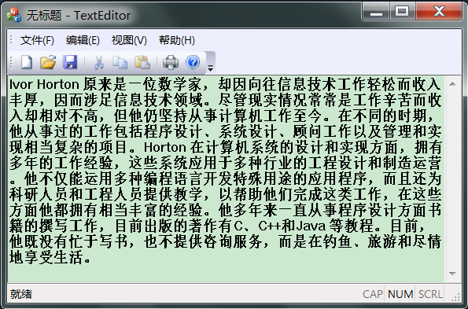
3.2.1 创建SDI应用程序
(4)创建可执行模块
  单击Build|Build Solution
(5)运行程序
  Ctrl_F5

Slide 120
3.2.1 创建SDI应用程序
单文档（Single Document Interface，SDI）应用程序是指程序运行后出现标准的Windows界面，并且同一时间只能打开一个文档的应用程序。
Windows界面由框架（包括菜单栏、工具栏、状态栏）和客户区组成。

Slide 121
3.2.1 创建SDI应用程序
(6)程序工作原理
  CTextEditorApp theApp; (参见TextEditor.cpp)
  MFC提供的WinMain()函数被调用，该函数再调用theApp的 两个成员函数：
    InitInstance()
    Run()

Slide 122
3.2.1 创建SDI应用程序
InitInstance()
SetRegistryKey(_T("应用程序向导生成的本地应用程序"));
LoadStdProfileSettings(4); // 加载标准 INI 文件选项(包括MRU)
作用：
传给SetRegistryKey()的字符串用于定义注册表键，程序信息将存储在该键下面；字符串可以修改为合适的字符串。
该注册表键下面将存储所有的应用程序设置，其中包括该程序最近使用过的文件列表；
对LoadStdProfileSettings()函数的调用将加载上次保存的应用程序设置。

Slide 123
3.2.1 创建SDI应用程序
InitInstance()
// 注册应用程序的文档模板文档模板 将用作文档框架窗口和视图之间的连接
CSingleDocTemplate* pDocTemplate; ; //声明文档模板指针
pDocTemplate = new CSingleDocTemplate(//创建文档模板对象
IDR_MAINFRAME, , //文档模板使用的资源ID
RUNTIME_CLASS(CTextEditorDoc), //创建文档对象
RUNTIME_CLASS(CMainFrame), // 创建主SDI 框架窗口
RUNTIME_CLASS(CTextEditorView)); //创建视图对象
RUNTIME_CLASS()宏，使类对象的类型可以在运行时确定
可以将程序中初始化代码加到该函数中。

Slide 124
3.2.1 创建SDI应用程序
Run()
  继承基类的虚函数，获取此应用程序的Windows消息，并传递给程序中指定的消息处理函数。
  只要应用程序在运行，Run()函数就会继续执行；直至应用程序关闭。

Slide 125
3.2.1 创建SDI应用程序
(6)程序工作原理
  应用程序操作可归结为四步：
  创建应用程序对象theApp
  执行MFC提供的WinMain()函数
  WinMain()调用InitInstance()函数，此函数创建文档模板、主框架窗口、文档和视图；
  WinMain()调用Run()函数，此函数执行主消息循环，以获取和分派Windows消息。

Slide 126
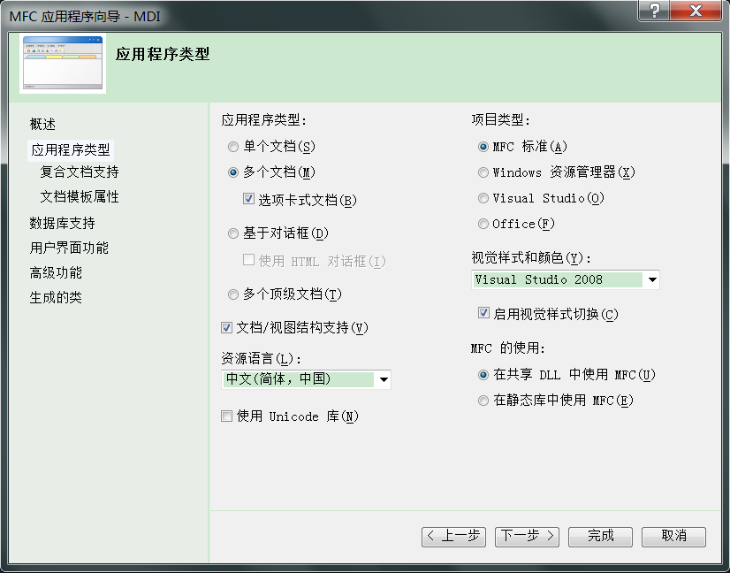
3.2.2 创建MDI应用程序

Slide 127
3.2.2 创建MDI应用程序
CChildFrame类的基类是CMDIChildWnd，该类为出现在CMainFrame对象创建的应用程序窗口内部的文档视图提供框架窗口---子框架窗口。

Slide 128
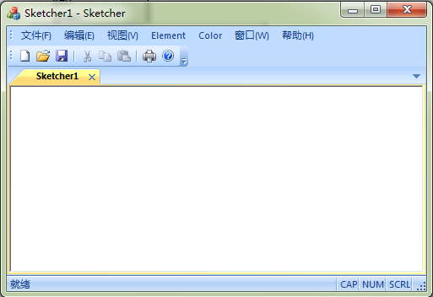

Slide 129
3. MFC的文档/视图概念
总结
  MFC Application wizard可以生成完整的、可工作的、按要求定制的Windows应用程序架构；
  Application wizard可以生成SDI、MDI应用程序
  SDI应用程序中，从MFC类中派生的四个基本的类：应用程序类、框架窗口类、文档类、视图类；
  程序只能有一个应用程序对象，全局作用域；

Slide 130
3. MFC的文档/视图概念
总结
  文档类对象存储应用程序特有的数据、视图类对象显示文档类对象的内容；
  文档模板类对象将文档、视图和窗口捆绑在一起，SDI程序中，使用CSingleDocTemplage类；MDI程序中，使用CDocTemplate类；通常不需要派生专用的版本。
试一试？

Slide 131
4. MFC的消息映射机制
Windows与程序通信的方式是向程序发送消息
大部分消息处理由MFC完成，不必提供处理函数；
MFC支持应用程序只处理感兴趣的消息，处理函数称为消息处理函数，或处理程序，归属于某个类---成员函数。

Slide 132
4. MFC的消息映射机制
MFC采用消息映射机制取代Switch结构来处理消息。
消息映射机制通过一组消息映射宏将要处理的消息与其对应的消息处理函数一一连接起来。
在MFC中，所有从CCmdTarget类派生出来的类都能够接收和处理消息。

Slide 133
4. MFC的消息映射机制
消息映射
  程序中处理Windows消息的每个类都有一个消息映射
  类的消息映射是处理Windows消息的成员函数表
  消息映射中的每一项都将一个函数和一个特定的消息关联起来，在出现给定消息时，将调用对应的函数；
  只有与一个类有关的消息才能出现在该类的消息映射中；
  创建项目时，Application wizard自动生成。

Slide 134
消息映射例
class CSketcherApp : public CWinAppEx
{
public:
CSketcherApp();
// 重写
public:
virtual BOOL InitInstance();
virtual int ExitInstance();
// 实现
UINT m_nAppLook;
virtual void PreLoadState();
virtual void LoadCustomState();
virtual void SaveCustomState();
afx_msg void OnAppAbout();
DECLARE_MESSAGE_MAP()
};
为了使用消息映射宏，还需要在类声明的结尾用DECLARE_MESSAGE_MAP宏，该宏对类实现源文件中所定义的消息映射进行初始化。
用于区分消息处理函数和类中其它成员函数。

Slide 135
4. MFC的消息映射机制
采用消息映射机制来处理消息时，需要将所有的消息都包含在由BEGIN_MESSAGE_MAP和END_MESSAGE_MAP所限定的消息映射表中。

Slide 136
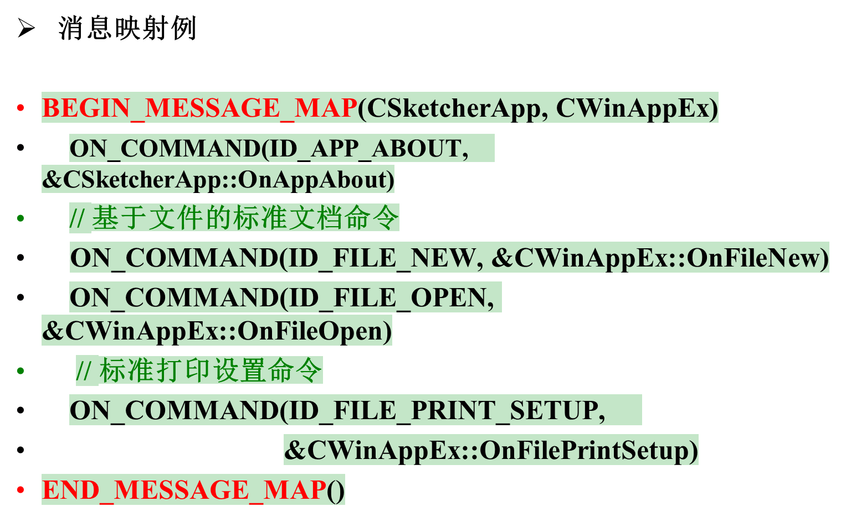
4. MFC的消息映射机制
其中CMySDIApp是拥有消息循环的派生类，CWinApp是其基类。消息映射宏以ON_开头，其后是消息名。
消息映射开始，边界
此宏将处理函数与ID联系起来
消息映射结束，边界

Slide 137
4. MFC的消息映射机制
消息类别
消息类别 | 前缀 | 说明
Windows消息 | WM_ | 标准的Windows消息 例如，重画窗口客户区WM_PAINT，释放鼠标左键WM_LBUTTONUP
控制通知消息 |  | WM_COMMAND消息，从控件发送到创建该控件的窗口，或者子窗口到父窗口。
命令消息 | ID_ | 也是WM_COMMAND消息，用户界面元素产生，如菜单、工具条按钮。

Slide 138
4. MFC的消息映射机制
处理程序中的消息
  标准Windows消息和控制通知消息，由派生于CWnd的类的对象处理；如，框架窗口和视图类派生于CWnd，它们的成员函数可以处理Windows消息和控制通知消息。而应用程序类、文档类、文档模板类则不可。
  对于标准Windows消息，CWnd类提供了默认的消息处理方法。

Slide 139
4. MFC的消息映射机制
处理程序中的消息
  命令消息，可以由应用程序类、文档类和文档模板类、窗口类和视图类的成员函数处理。
  所有命令消息都将发送到应用程序的主框架窗口，然后主框架窗口将按照一个特定的顺序把这个消息传送给程序中的类；如果一个类不能处理这个消息，它将把传递给下一个类。

Slide 140
4. MFC的消息映射机制
处理程序中的消息
  SDI程序，处理命令消息的顺序：
  (1) 视图对象
  (2) 文档对象
  (3) 文档模板对象
  (4) 主框架窗口对象
  (5) 应用程序对象
  如果所有类都没有定义处理程序，默认的Windows处理方法将负责处理消息，基本上是丢弃它。

Slide 141
4. MFC的消息映射机制
处理程序中的消息
  MDI程序，只有活动视图及其关联文档参与命令消息的传送。传送命令消息的顺序是：
  (1) 活动视图对象
  (2) 与活动视图相关联的文档对象
  (3) 活动文档的文档模板对象
  (4) 活动视图的框架窗口对象
  (5) 主框架窗口对象
  (6) 应用程序对象

Slide 142
5. 实例（1）文本显示
例1. 使用Application Wizard创建单文档应用程序MyTextOut，在此基础上，添加代码实现文本输出。程序运行后在视图窗口显示文本串“这是我的第一个单文档应用程序!”

Slide 143
5. 实例（1）文本显示
【编程步骤】
（1）本例需要在视图类的成员函数OnDraw()中添加显示文本的代码来实现屏幕输出。
使用ClassView，找到CMyTextOutView类，单击其左边的“+”展开该类，双击其成员函数OnDraw()，在编辑窗口出现该成员函数代码，在指定位置手工添加如下代码。

Slide 144
MFC应用程序通常在视图类的成员函数OnDraw()中实现屏幕输出，因为在重画窗口时会自动调用函数OnDraw()，这样才能保证显示的内容在每次重画窗口时都能显示出来。
void CMyTextOutView::OnDraw(CDC* pDC)
{
CMyTextOutDoc* pDoc = GetDocument(); //获得文档类对象的指针
ASSERT_VALID(pDoc); //检查该指针是否为空
// TODO: add draw code for native data here
//在视图内的设备坐标(50,50)位置输出文本
pDC->TextOut(50,50,"这是我的第一个单文档应用程序!");
}
TextOut()是CDC类的成员函数。其功能是在指定的位置输出文本串。函数原型如下：
CDC: TextOut( int x, int y, const CString& str )
其中参数x,y指定文本输出位置坐标。
参数str指定输出内容。
GetDocument()是视图类的成员函数，调用它可以返回与视图相关联的文档对象的指针，利用这个指针可以访问文档类及其派生类的公有成员。通常的用法如下：
CMyTextOutDoc* pDoc = GetDocument();
ASSERT_VALID(pDoc);
ASSERT_VALID()是MFC库中的断言 。ASSERT_VALID()的用法是：
ASSERT_VALID(一个从CObject类派生的类对象指针)
功能：用于对C++对象或指针进行有效性判断，如果出错，会弹出带断言信息（程序，模块， assertion行）的对话框。对话框有3个按钮：“Break”，“Repeat”（“Debug”）， 和“Continue”（“Ignore”）。

Slide 145
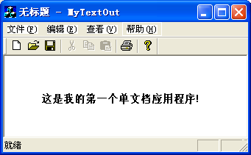
5. 实例（1）文本显示
执行Build(F7)命令编译连接程序，程序运行后将在程序视图区域显示文本串。程序运行结果如图所示。

Slide 146
Windows的设备环境DC
在Windows中，凡绘图操作之前一定要先获得一个DC。DC是一种包含设备信息的数据结构，它可能代表全部屏幕，也可能代表一个窗口。DC包含了物理设备所需的各种状态信息。
DC实际上是一个关于如何绘制图形的方法的集合。它可以确立在应用窗口中绘制图形的方式，包括坐标系统（映射模式）、绘图工具（如画笔、画刷、颜色）等等。
当应用程序需要在某个图形设备上绘图时，首先要获取绘图窗口区域的一个设备环境DC，之后才能选取合适的绘图工具进行绘图工作。

Slide 147
图形设备接口GDI
为了方便图形绘制，Windows把与绘图相关的操作都制作成函数，这些函数的集合称为图形设备接口（graphical device interface，GDI）。
GDI提供了各种绘图函数，例如GDI中有绘制矩形的函数Rectangle()、绘制文本的函数DrawText()等。GDI还提供了一套绘图工具，如Pen（画笔）、Brush（画刷）、Font（字体）等。
由于在Windows屏幕上看到的所有内容都是图形，所以在应用窗口中每次进行显示和编辑操作时，都必须调用特定的GDI函数。

Slide 148
CDC类
MFC将DC和GDI函数封装到一起形成了重要的图形处理的类：设备环境类（CDC类），用于访问设备属性、设置绘图属性和绘制图形；绘图对象类，封装了各种GDI绘图对象，包括画笔、画刷、字体、位图、调色板和区域。
MFC中，设备环境DC是由CDC类对象来表示的，并且可以调用CDC类的成员函数来完成各种各样的绘图操作，它提供了170多个成员函数。

Slide 149
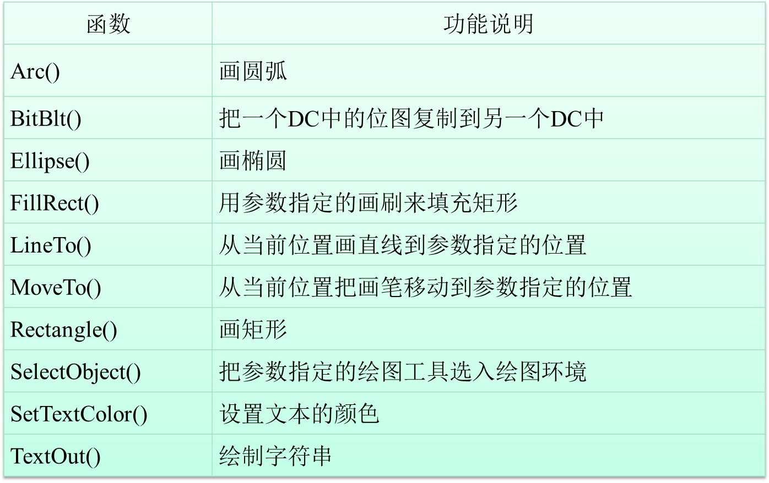
CDC类中的成员函数（部分）

Slide 150
设备环境描述类
CDC类是CObject的直接派生类，CDC类除了作为通用的设备环境类来使用，还派生了几种特定的设备环境描述类，包括：
  CClientDC类
  CPaintDC类
  CMetaFileDC类
  CWindowDC类

Slide 151
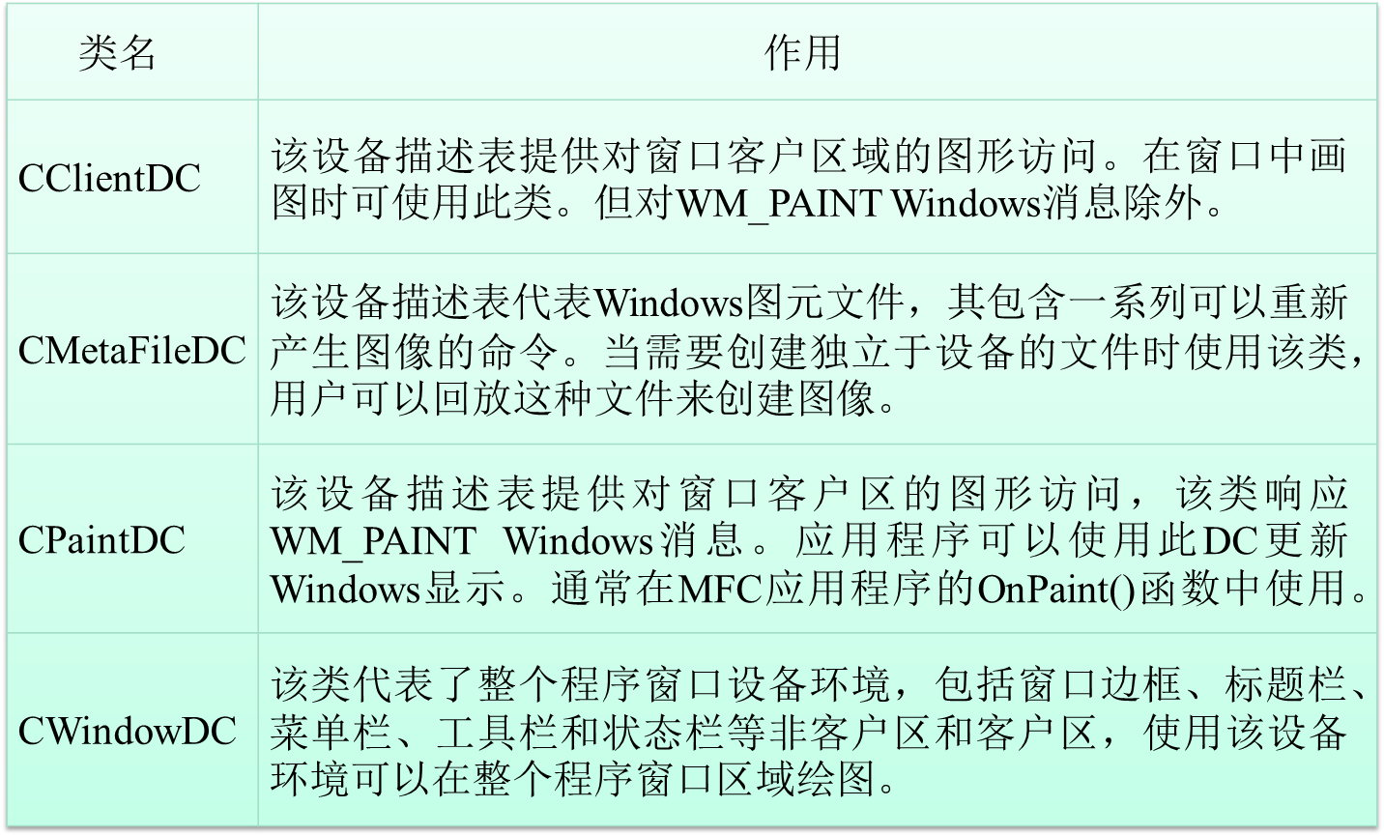
CDC类的几个派生类及其作用

Slide 152
OnDraw()函数
编程时经常在OnDraw()函数中绘制图形。
MFC AppWizard应用程序向导创建的OnDraw()函数自动支持所获取的DC。
OnDraw()函数的声明为：
OnDraw（CDC *pDC）;
这个函数的参数pDC就是指向CPaintDC类对象的指针，在OnDraw()函数中可以使用CDC类的成员函数对这个对象进行绘图操作。

Slide 153
5. 实例（1）文本显示
例2. 在例1的基础上，程序运行后使用菜单命令，调用对话框输入要显示的文本内容和显示的坐标位置，在视图区按照所给的坐标位置显示文本。

Slide 154
5. 实例（1）文本显示
【编程步骤】
(1)建立菜单资源
(2)添加菜单命令处理函数OnTextOutput()
(3)创建对话框资源
(4)在对话框上放置静态控件、编辑框控件和按钮控件
(5)为对话框资源创建对应的对话框类
(6)为三个编辑框控件添加成员变量
(7)建立文本对话框与文档类的关联
(8)在CMyTextOutDoc.cpp文件中加入菜单命令响应函数OnTextOutput()的代码

Slide 155
5. 实例（1）文本显示
【编程步骤】
(9)修改CMyTextOutView类中OnDraw()函数的代码，将原来的
pDC->TextOut(50,50,"这是我的第一个单文档应用程序!");
替换为：
pDC->TextOut(pDoc->m_nText_X,pDoc->m_nText_Y,pDoc->m_strText);

Slide 156
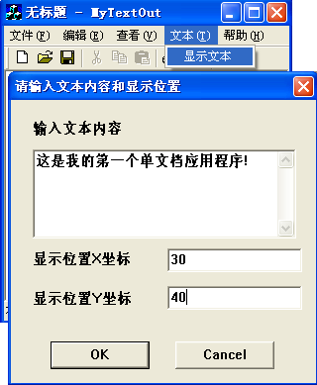
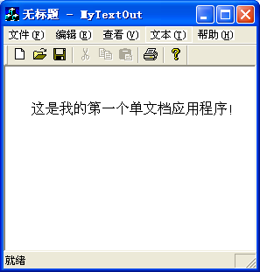
5. 实例（1）文本显示
编译、连接并运行程序后，单击菜单命令，在对话框中输入相应的内容，其运行结果如图所示。

Slide 157
5. 实例（2）直线的绘制
例3. 当用户单击菜单“绘图”|“直线”，就进入“绘制直线”命令状态，可以绘制直线了。绘图的时候，在视图区单击鼠标左键开始绘制直线，光标这时变成标准的十字光标。直线的端点由两次鼠标单击给定。

Slide 158
5. 实例（2）直线的绘制
【编程步骤】
(1)添加自定义类CLineType(2)建立菜单资源
(3)添加菜单命令处理函数OnCreateLine()，添加到视图类。为该函数添加代码，（获得十字光标句柄）
(4)为视图类添加新的成员变量，记录鼠标单击的次数和位置坐标
为了改变鼠标光标，添加鼠标光标句柄
(5)绘图的过程就是各种鼠标消息处理的过程
  为视图类添加WM_LBUTTONDOWN的消息响应函数
  捕获鼠标，设置鼠标光标为十字光标，获取设备环境
  开始绘制直线，需要判断单击的次数，确定是起点还是终点
  绘制直线后，释放鼠标，释放设备环境

Slide 159
QT编程简介

Slide 160
一、QT的历史
二、基于QT开发的软件
三、QT的优越性
五、QT的类组成
六、QT的主要通信机制—信号和槽
七、QT在Windows下开发环境的搭建
八、QT程序实例

Slide 161
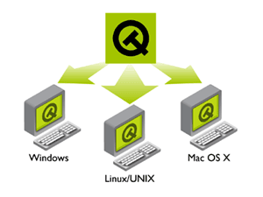
Qt是Trolltech公司的标志性产品，是一个跨平台的C++图形用户界面（GUI）工具包
Qt 应用程序接口与工具兼容于所有支持平台，让开发员们掌握一个应用程序接口，便可执行与平台非相关的应用开发与配置
  Qt/Windows (Windows XP, 2000, NT 4, Me/98)
  Qt/Mac (Mac OS X)
  Qt/X11 (Linux, Solaris, HP-UX, IRIX, AIX等)
Qt对不同平台的专门API进行了
专门的封装（文件处理，网络等）

Slide 162
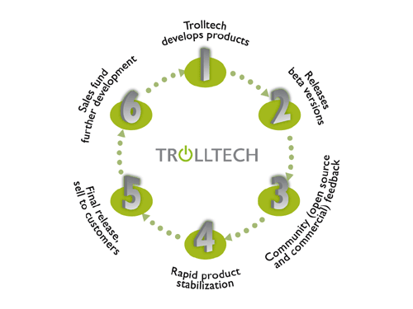
Trolltech的双重授权模式
Trolltech公司提供两种授权模式，一种用于商业性质的授权，一种用于免费的开源授权

Slide 163
QT历史
  1995 Qt商用
  1996 Sep 24 Qt1.0
  1996 Oct KDE 组织成立
  1998 Apr 05 Trolltech 的程序员在 5 天之内将 Netscape5.0 从 Motif 移植到 Qt 上
  1998 Apr 08 KDE Free Qt 基金会成立
  1998 Jul 12 KDE 1.0 发布
  1999 Jun 25 Qt 2.0 发布
  2000 Mar 20 嵌入式 Qt 发布
  2000 Sep 06 Qt 2.2 发布
  2000 Sep 04 Qt free edition 开始使用 GPL
  2004 Aug 4.0
  2008 Aug 4.4发布, 集成Webkit和Phonon
  。。。。。。。。。。

Slide 164
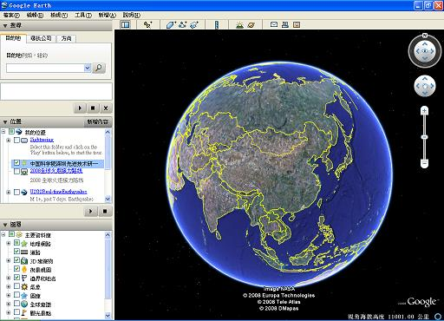
基于QT开发的软件: GOOGLE地球

Slide 165
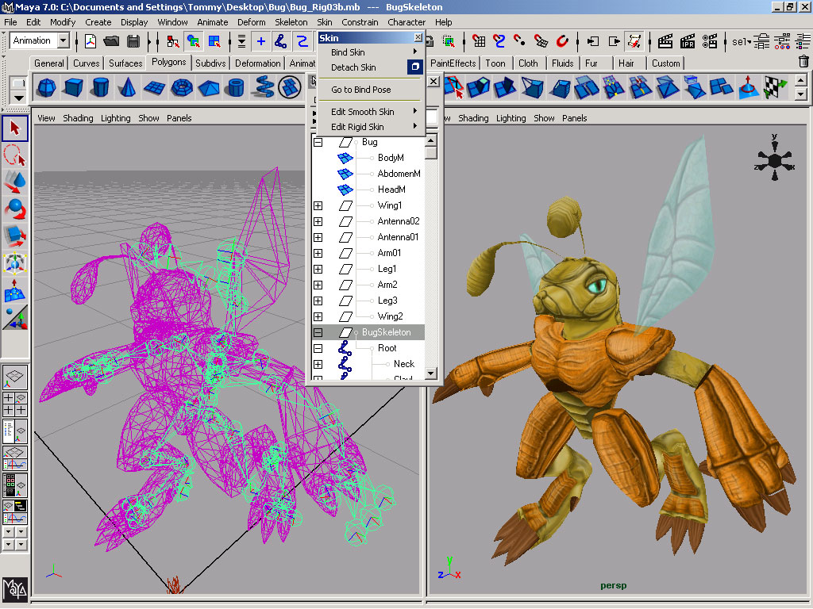
基于QT的软件: MAYA

Slide 166
基于QT的软件: 更多……
  参看 https://www1.qt.io/partners/#type=all&tier=all&geo=all
  Opera浏览器
  Skype网络电话
  QCad
  Adobe Photoshop Album
  CGAL计算几何库
  ……

Slide 167
QT优越性
1. 优良的跨平台特性
Qt支持下列操作系统: Windows，Linux， Solaris，Mac, SunOS， FreeBSD， BSD/OS， SCO， AIX， OS390，QNX 等等。
2. 面向对象
Qt 的良好封装机制使得 Qt 的模块化程度非常高，可重用性较好，对于用户开发来说是非常 方便的。 Qt 提供了一种称为 signals/slots 信号和槽的安全类型来替代 callback， 具有可查询和可设计的属性，这使得各个元件 之间的协同工作变得十分简单。
3. 丰富的 API
Qt 包括多达 500 个以上的 C++ 类，还替供基于模板的
collections，serialization， file， I/O device，
directory management， date/time 类。甚至还包括
正则表达式的处理功能。
4. 大量的开发文档

Slide 168
QT优越性
5.用户自定义控件
其他的工具包在应用时都存在一个普遍的问题，就是经常没有真正适合需求的控件，生成的自定义控件对用户来说，也是一个黑匣子。比如，在Motif手册中就讨论了用户自定义的控件的问题。而在Qt中，能够创建控件，具有绝对的优越性，生成自定义控件非常简单，并且容易修改控件。
6.方便性
由于Qt是一种跨平台的GUI工具包，所以，它对编程者隐
藏了在处理不同窗口系统时的潜在问题。为了将基于Qt程序更
加方便，Qt包含了一系列类，该类能够使程序员避免了在文件
处理、时间处理等方面存在依赖操作系统方面的细节问题。
7.国际化
Qt为本地化应用提供完全的支持，所有用户界面的文本或字符
串都可以利用翻译工具将其译成各国语言。

Slide 169
QT优越性
8、高性能的工具
对于库来讲，它的有效性远超过应用性。为了提高Qt库的有
效性、快捷性，对其进行了优化，Qt能执行一些基本的任务，
比如图形的润色，比一般的基于平台的代码要快。Qt是基于
Xlib, 而不依赖Motif工具包。
可用户化的外观
9、Qt支持主题
所以基于Qt的应用软件能在Mac外观、 Windows等外
观主题之间互换，甚至改变运行时间。这些应用程序不管是在X Window下，还是在Microsoft Windows下都可以独立操作、运行。

Slide 170
10、优越的绘画功能
Qt的绘画工具QPainter类，在任意一个绘图设备上都可以润色图形。绘图设备包括组件、像素映射、图形文件和打印机，相同的代码可以用在4种不同类型的设备上。 QPainter类支持复杂的同等系统的转换，很容易在所有平台上画旋转文本和像素映射
11、绘制2D/3D图形功能
Qt提供了QGLWidget类,使用该类能够绘制2D/3D图
形。用QGLWidget就像用一个Qt组件一样方便。
这比纯粹的用OpenGL做的3D图形更好使用。

Slide 171
Qt简介
良好的可移植性：
  X11：即运行在X Windows的系统，包括linux、unix等；
  windows系统：包括windows95/98/Nt/2000/Xp/2003等；
  Macintosh系统：Max OS X；
  嵌入式系统；
辅助工具
  Qmake：简化编译过程
  QtAssist：定位帮助信息
  QtDesigner：辅助界面设计

Slide 172
Qt简介
Qt的维护与许可制度
  不是由软件组织和基金会维护；
  由Nokia（Trolltech）国际化的公司维护；
  General Public License（GPL）、LGPL版本 ；
  双许可证（Dual Licensing）的版本
    商业软件
    非商业软件

Slide 173
Qt简介
界面元素的组织：
  以类继承的结构组织；
  基类：QWidget;
事件与事件处理程序的关联：
  重载已有的事件处理程序；
    适合于已经存在的事件处理函数
  利用信号/槽的机制关联信号（事件）和信号对应的事件。
    信号（signal）是对象（类）向外界发送的任意消息、事件，不仅仅是界面元素产生的一般消息（鼠标、键盘等）。
    槽（slot）是可以接收消息的特殊函数。

Slide 174

基本Qt程序
程序运行效果
组成：
  一个窗口
  一个字符串
动作：
  运行显示窗口
  关闭退出

Slide 175
程序清单
hello.cpp
1 | #include <qapplication.h> | 头文件
2 | #include <qlabel.h> | 头文件
3 | int main(int argc, char *argv[ ]){ | 主函数
4 | QApplication app(argc, argv); | 应用程序对象
5 | QLabel label ("<i><b>Hello Qt!</b><i>", 0); | 标签对象
6 | app.setMainWidget(&label);
7 | label.show(); | 显示标签窗口
8 | return app.exec(); | 启动程序
9 | }

Slide 176
程序编译
项目文件——hello.pro
项目文件格式：
  基本格式：变量名 ＝ 值
  TEMPLATE ＝ app
    含义：生成一个可执行文件
    其它取值：lib，subdirs，vcapp，vclib；
hello.pro
1 | TEMPLATE = app
2 | INCLUDEPATH += .
3 | CONFIG += qt warn_on release
4 | SOURCES += hello.cpp

Slide 177
程序编译
    含义：
      lib：生成库文件
      subdirs：生成某个目录下的编译指导文件；
      vcapp：生成vc++支持的可执行程序；
      vclib：生成vc++支持的库文件。
  INCLUDEPATH += .
    含义：将当前目录增加到头文件的搜索路径中去
  CONFIG += qt warn_on release
    含义：将CONFIG变量的值增加三个字符串
    其它取值：
      qt：生成的目标是基于Qt库的应用程序或者程序库；
      debug：编译时打开调试信息；
      release：编译时进行代码优化；
      warn_on：编译时尽量多地报告警告信息；
      warn_off：编译时仅报告严重的警告信息；

Slide 178
Qt Designer
Qt应用程序除了使用手工编写代码的方式外，还可以用过Qt Desinger来完成，Qt Designer的功能十分强大，界面类似于我们常用的VB，而且还提供了大量可供编程使用的组件

Slide 179
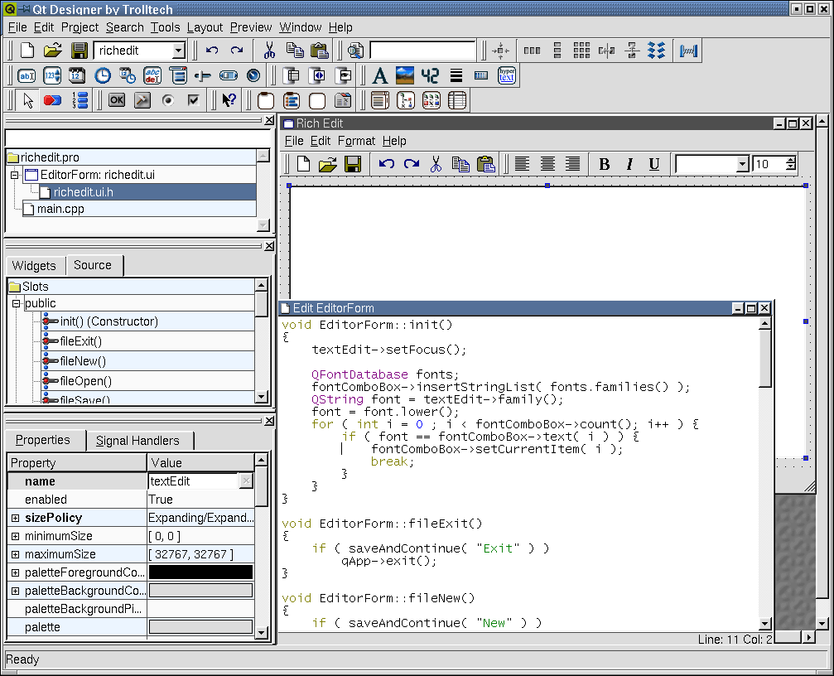

Slide 180
基于Qt Designer程序设计（一）
在使用Qt Designer程序开发时，一般要涉及到下面几个步骤：
1.创建和初始化子部件
2.设置子部件布局
3.设置Tab键次序（不是必须）
4.建立信号与插槽的连接

Slide 181
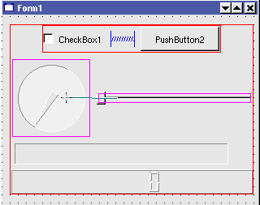
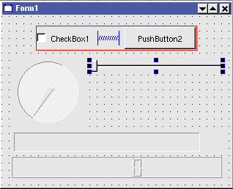
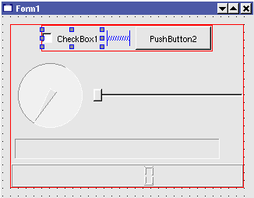
基于Qt Designer程序设计（二）
1.创建并布置部件
3.建立信号与插槽的连接
2.对部件使用布局管理

Slide 182
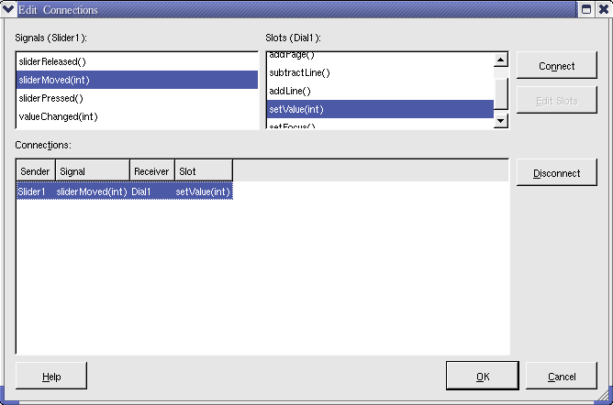
基于Qt Designer程序设计（三）
编辑两个部件之间信号与插槽之间的连接方式

Slide 183
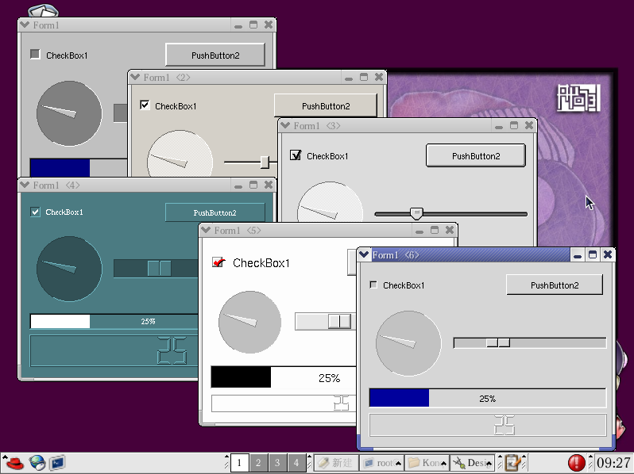
基于Qt Designer程序设计（四）
Qt Designer下不同风格的预览

Slide 184
Qt Designer的工作过程
Qt Designer将工程文件组织成.ui的文件
由.ui文件生成.cpp 和 .h文件
  .ui -----xml
  uic
生成moc_filenaem.cpp
  moc

Slide 185
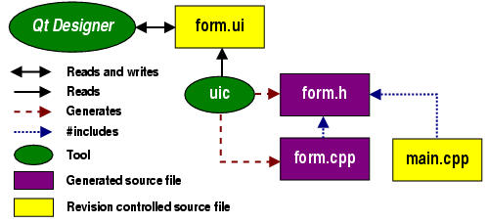
Qt Designer 功能框图

Slide 186
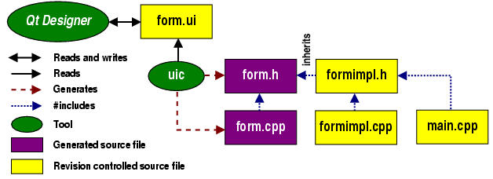
子类继承方式（Qt 2.X）

Slide 187
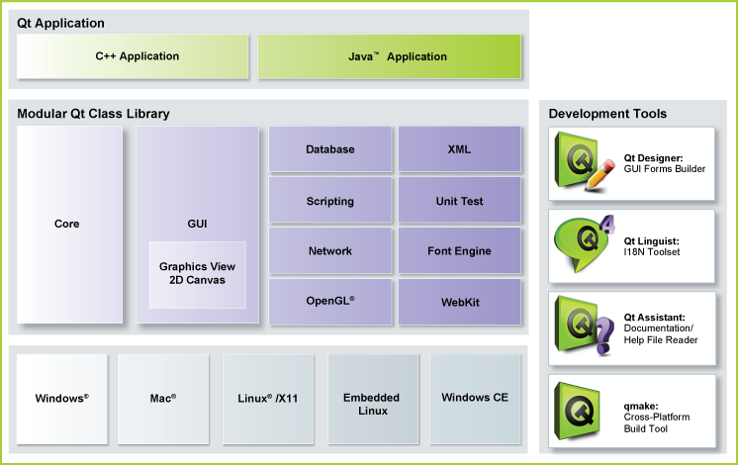
QT类库架构

Slide 188
库 | 描述
QtCore | 核心非GUI功能
QtGui | 核心GUI功能
QtNetwork | 网络模块
QtOpenGL | OpenGL 模块
QtSql | SQL 模块
QtSvg | SVG 透视图类
QtXml | XML 模块
Qt3Support | 支持Qt3的类
QAxContainer | ActiveQt 客户端的扩充
QAxServer | ActiveQt 服务器段的扩充
QtAssistant | Qt助手的语言类
QtDesigner | Qt设计器的扩展类
QtUiTools | 生成动态GUI类
QtTest | 单元测试工具类

Slide 189
QT的消息响应机制—信号和槽
Qt部件不同于其他用户交互方式的GUI工具包。用户交互方式是所有GUI(Graphical user interface)应用程序关心的问题。通过将某种用户事件(比如按下鼠标)与程序事件(比如退出程序)联系起来，使用户能够在图形界面中只使用鼠标来控制程序。
而其他工具包是利用回调函数来进行用户交互的。
回调是指：你自己定义一个函数，并告诉系统何时为何调用。你可以写一个特定数量和类型参数的函数，然后告诉系统何时使用，并传递给它所需的参数，系统就会调用你定义的函数，处理参数，并给你返回值。
回调函数只能是全局函数，或者是静态函数，因
为这个函数只是在类中使用，所以为了维护类的
完整性，我们用类的静态成员函数来做回调函数。

Slide 190
QT的主要通信机制—信号和槽
回调有两个主要缺点：
1> 它们不是类型安全的。我们从来都不能确定处理函数使用了正确的参数来调用回调。2> 回调和处理函数是非常强有力的联系在一起的，因为处理函数必须要知道调用哪个回调。

Slide 191
QT的主要通信机制—信号和槽
Qt的开发者使用另一种方法来完成这一工作。这种
方法依赖于Qt特有的两个功能，信号和槽。使用这种
新方法是非常简单的，只需要编写一行代码就能够将
用户事件和程序事件连接起来。这种将用户事件连接
到程序事件的方法要比回调函数，更加容易使用的两
个重要原因是：1> 槽和信号是你调用Qt库中的
函数。2> 信号和槽不使用其他工具包。

Slide 192
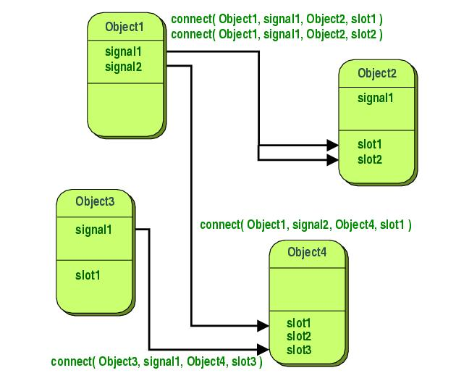
QT的主要通信机制—信号和槽

Slide 193
QT的主要通信机制—信号和槽
信号/槽机制是在QObject类中实现的。在QObject类或者其一个子类(比如：QWidget类)继承的所有类中，都存在了信号和槽。当对象改变其状态的时候，信号被发送，对象不关心有没有其他对象接收到这个信号。槽是类的正常成员函数，可以将信号和槽通过connect()函数任意连接。当一个信号被发射，它所连接的槽会被立即执行，如同一个普通函数调用一样。

Slide 194
QT的主要通信机制—信号和槽
槽
当信号被发出时，会调用与之相连接的槽。槽是普通
的C++函数，可以用普通的方式来调用。它唯一特殊的
地方在于可以与信号相连接。槽的参数不能有默认值
。同样，信号的参数也不能有默认值。在槽的参数中
尽量不使用自定义的数据类型，因为这样将会使通用
性降低。既然槽和普通的成员函数差不多，它们和
普通成员函数一样有访问限制，根据槽的访问
限制谁可以与它们相连接，能够分为以下三种
情况。

Slide 195
QT的主要通信机制—信号和槽
public slot: 任何信号都可以与之相连接。这在窗口部件编程中非常有用，用于创建一些对彼此一无所知的对象，只有通过信号和槽来交换信息。public slot就像是标准的铁路一样。
protected slot: 只有该类及其子类所派生的对象的信号
才可以与之相连接。这类槽的目的通常是为了类的完
善，而不是类与外界的接口。
private slot: 只有该类自己的信号才可以与之相连
接。
当然还可以将定义为virtual，这将非常有用。

Slide 196
QT的主要通信机制—信号和槽
信号
当某个信号对其客户或所有者发生的内部状态发生改变，信、
号被一个对象发射。只有定义过这个信号的类及其派生类能够
发射这个信号。当一个信号被发射时，与其相关联的槽将被立
刻执行，就象一个正常的函数调用一样。信号-槽机制完全独立
于任何GUI事件循环。只有当所有的槽返回以后发射函数(emit)
才返回。如果存在多个槽与某个信号相关联，那么，当这个信
号被发射时，这些槽将会一个接一个地执行，但是它们
执行的顺序将会是随机的、不确定的，我们不能人为
地指定哪个先执行、哪个后执行。。。
如果有两个不同的对象对一个信号感兴趣，只要将
该信号连接到这两个对象的槽上就可以了

Slide 197
QT的主要通信机制—信号和槽
信号定义语法：
……
class SenderClass
{
Q_OBJECT
….…
signals:
void newName(QString &name);
}

Slide 198
QT的主要通信机制—信号和槽
以下是创建槽，并把它和信号相连接的方法：
与信号一样，槽需要在类定义的上部加入Q_OBJECT宏：
class ReceiverClass
{
Q_OBJECT
……
向类定义中加入槽方法的原型。这个原型必须与它将
要接收的信号一样(也就是说，具有同样的一套参
数)。由于槽是方法，所以，在作为槽使用的同
时，也可以被直接调用。槽的方法可以设置成为
公有的属性。
……public slots:
void nameChanged(QString &name);
……

Slide 199
QT的主要通信机制—信号和槽
可以按照以下的方式调用connect()方法：
connect(sender,SIGNAL(newName(QString &)),this,
SLOT(nameChanged(QString &)));
注 意：
前两个参数指定信号的来源，后两个参数指定目标槽。宏SIGNAL()和SLOT()都需要完整的方法原型，原型必须遵循，用来调用一种方法的参数必须和该种方法可以使用的参数保持一致。
直到槽方法返回，你编写的程序才能继续执行。
通常应当保持在槽方法内部的处理过程中尽可能的
简单，这样才不会因此中止信号的发送。发送信号的
可能是用户接口过程，操作过程表现得比较慢或者缓慢。

Slide 200
QT开发环境搭建
https://www1.qt.io/download-open-source-access/下载
1、安装QT 开发包
http://download.qt.io/archive/qt/
2、安装集成到VS2015的QT工程包
http://download.qt.io/official_releases/vsaddin/
3、编译QT开发库
(A)添加环境变量.在当前用户中添加一个QTDIR，值为：L:\qt-win-opensource-src-4.6.2。另外，在“系统变量”中的Path变量中添加L:\qt-win-opensource-src-4.6.2\bin，用“；”隔开。如把Path值改成L:\qt-win-opensource-src-4.6.2\bin；%SystemRoot%\system32;%SystemRoot%;
(B)使用Visual Studio 2008 Command Prompt，进入Microsoft Visual Studio 9.0\Common7\Tools\目录下，执行vsvars32.bat，执行完,进入L:\qt-win-opensource-src-4.6.2。

Slide 201
(C) 在命令行输入窗进入qt-win-opensource-src-xxxx。 configure -platform win32-msvc2015 -debug-and-release。
(D)输入nmake。等上4-6个小时，就完成编译了。占用10G硬盘空间。
(E)把L:\qt-win-opensource-src-xxxxx下的.qmake.cache和configure.cache这两个文件手动备份到另一个地方。然后输入指令: nmake confclean;
(F)几分钟后，清理完成，那个文件夹会从10G锐减到700M，这个时候再把刚备份的.qmake.cache和configure.cache拷回原处。
(G)安装qt-vs-addin装完之后，打开VS2015菜单
栏会多出一个Qt选项,选择Qt选项下的Qt Options,
在Qt Versions中添加路径，点击Add，选择路径
L:\qt-win-opensource-src- xxxxxx，OK。

Slide 202

HELLO QT(2): 用HTML格式化
#include <QtGui>
int main(int argc, char *argv[])
{
QApplication app(argc, argv);
QLabel *label = new QLabel("<h2><i>Hello</i> "
"<font color=red>Qt!</font></h2>");
label->show();
return app.exec();
}

Slide 203
QT详细编程参看附件
结束

